Slide 1
Tello Edu 积木说明

Slide 2
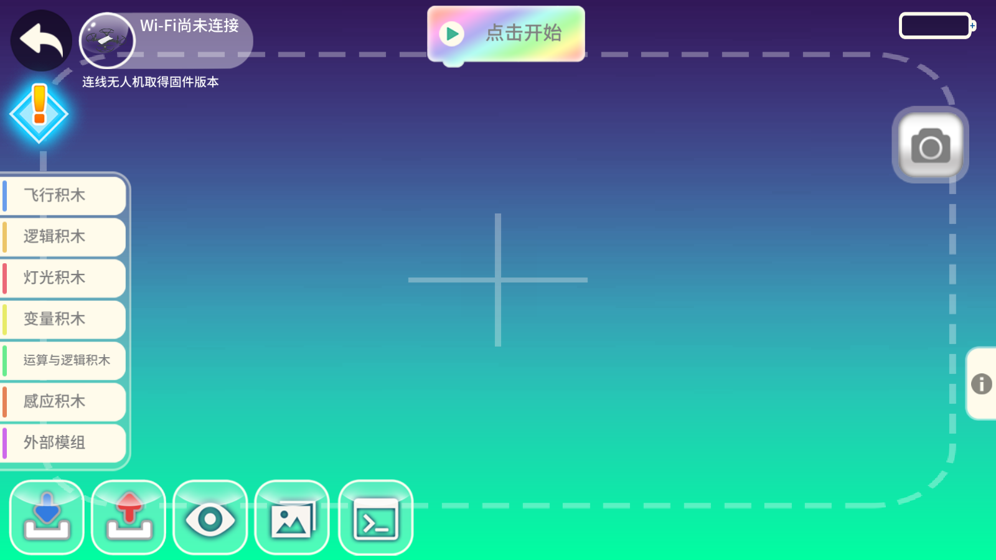
编程区接口说明
联机状态
执行程序
回到主页
电量
Tello EDU 介绍
开启镜头画面
积木区
观察飞行数据
读档
影像管理
存档
虚拟飞行
命令窗

Slide 3
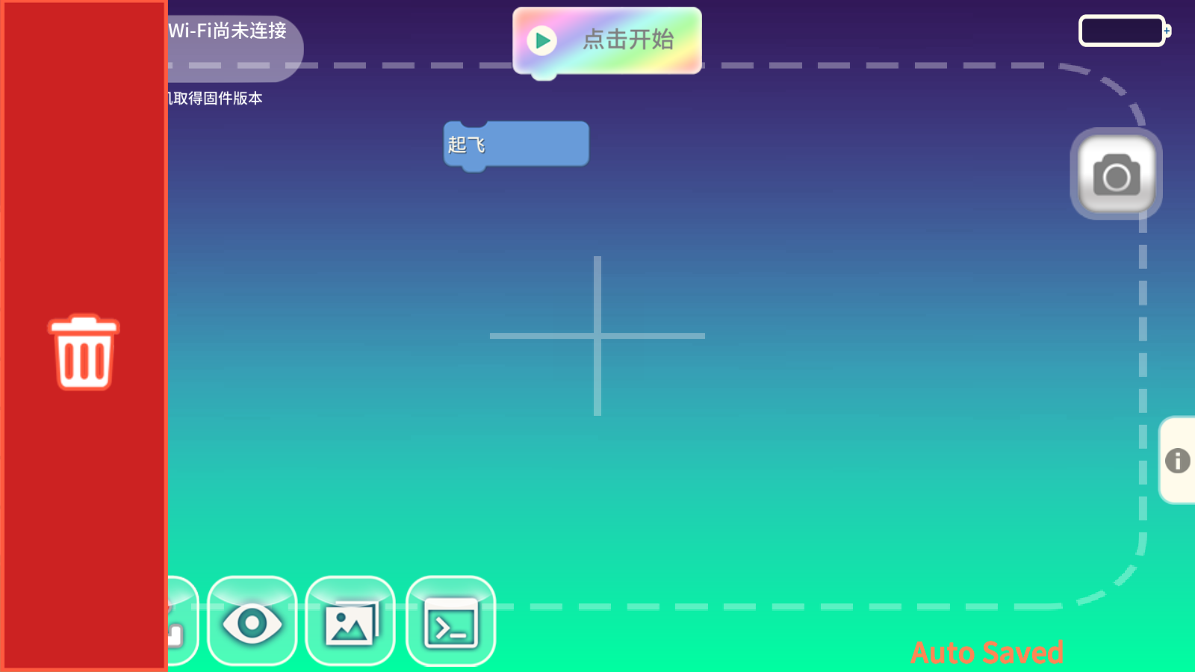
删除积木示意图
积木回收区
将不要的积木拖到
积木回收区
定期自动存档

Slide 4
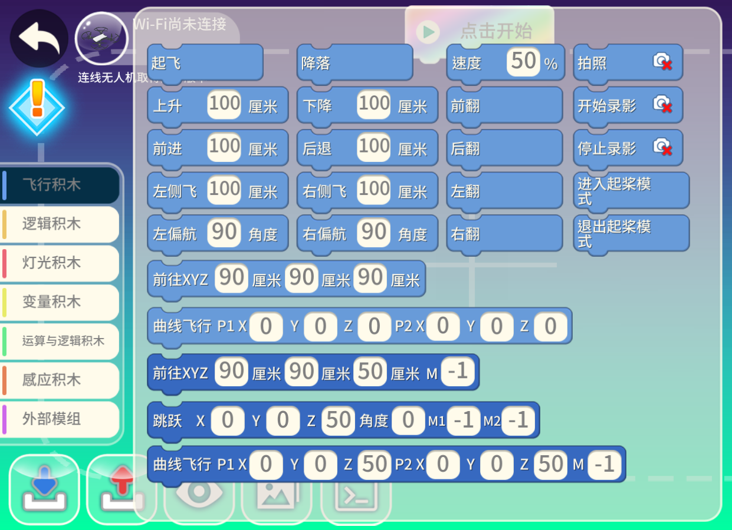
基本飞行积木
起飞/降落
命令无人机起飞/降落
上升/下降/前进/后退/左测飞/右侧飞
命令无人机移动
移动范围为 20~500cm
左偏航/右偏行
命令无人机转动面向
转动范围为 1~360度
速度
调整无人机飞行速度
放上此积木，后续的「基本」飞行积木的速度皆照此速度飞行
前翻/后翻/左翻/右翻
无人机进行翻滚动作
注意：电量低于50%，则无人机无法翻滚。

Slide 5
进阶飞行积木
立体直线飞行
在空间中直线飞行。以目前位置为原点，向空间(X,Y,Z)坐标移动
坐标值的正负与方向： X值正右负左 Y值正前负后 Z值上正下负。
坐标设定范围最小 20cm，最大500cm
立体曲线飞行
在空间中曲线飞行。以目前位置为原点，画一个曲线，经过中继点P1，到达终点P2
坐标设定范围最小 20cm，最大500cm
建议设定： P1 XYZ任取两个，最小绝对值 > 50cm P2 至少有一值 > (P1有值坐标绝对值 + 绝对值50cm) 例： P1 (50, 50, 0) P2 (100, 0, 0)

Slide 6
挑战卡飞行积木
限定Tello Edu、Tello Talent及后续版本的教育版无人机专用积木
立体直线飞行
同进阶积木，但会先判定是否看到指定挑战卡，否则不会飞行。
立体曲线飞行
同进阶积木，但会先判定是否看到指定挑战卡，否则不会飞行。
跳跃
在两个挑战卡之间移动，从第一张挑战卡飞至第二张挑战卡，然后转至指定面向。
XY为第二张挑战卡相对于第一张挑战卡的摆放坐标。值可正可负，绝对值域范围：20~500cm
Z为第一张到第二张的高度变量，必大于零，范围50~500cm
角度为无人机到第二张挑战卡后的转面向，范围-180~180度

Slide 7
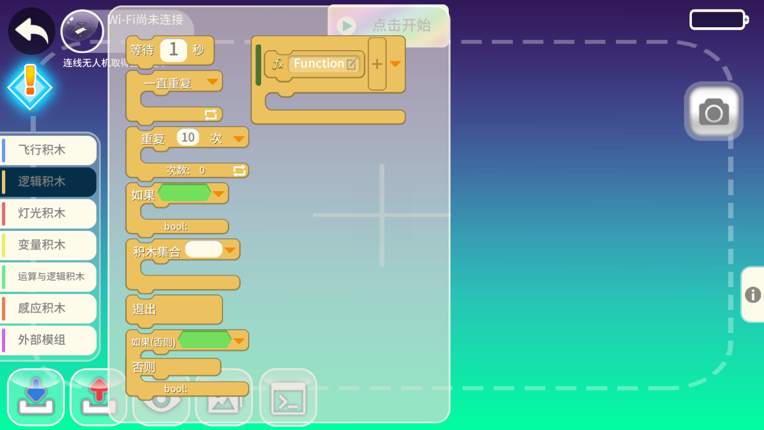
逻辑积木 等待与重复
等待N秒
程序暂停执行N秒
一直重复
持续重复里面的积木，直到「退出」条件成立，或是用户停止执行程序为止。
重复N次
持续重复里面的积木N次，直到执行次数达到为止。

Slide 8
逻辑积木 如果、如果~否则
如果
设定一个条件，若符合条件则执行里面的积木
积木集合
为某一群积木命名，方便整理过长的积木程序
退出
从如果或是重复的积木群中跳出，直接执行后方积木。
如果~否则
设定一个条件，若符合条件则执行里面的积木，否则就执行另一群积木。

Slide 9
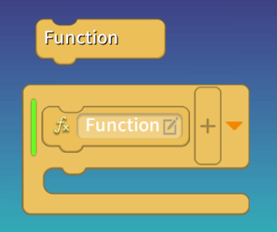
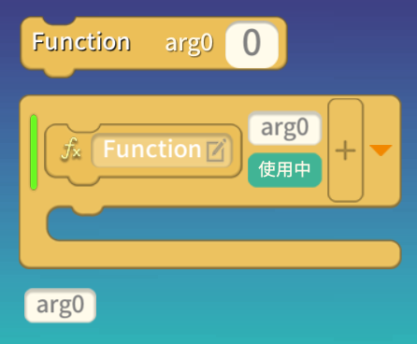
逻辑积木 函式 (Function)
函式 (Function)
可将积木集合收整，且拉出一个积木代表该积木集合，放置在任何地方。当程序执行到该积木，则会先跳到此积木集合执行完后，再回到主程序继续执行。
函式可设定类似「自变量」的变量，函式可将此变量代到里面积木进行变量对应的积木运算，以达成在不同的状况下，对函式不同的应用。该变量还可以拉出来，做为外部逻辑积木的变量运算。
函式要删除前，必须将所有相关变量给移除，函数才能被删除。

Slide 10
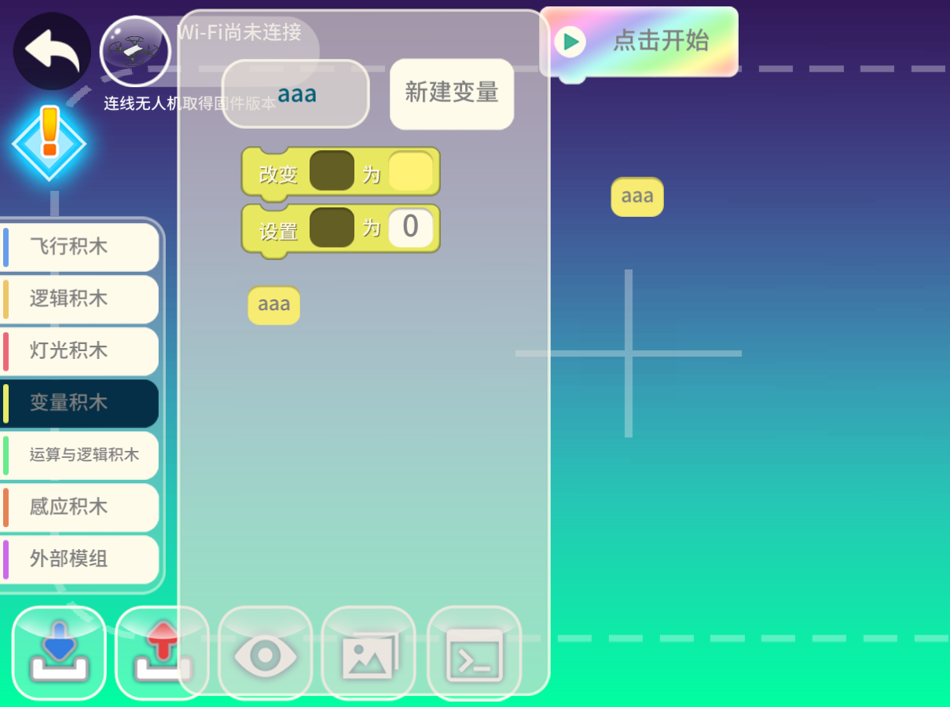
变量积木
新建变量
设定变量名称，便可在下方得到变量积木，放置于程序的数值格中。
改变[变量]为[变量/运算积木]
将变量改为某个数值或运算后的数值
设置[变量]为[数字/变量/运算积木]
将变量设置为某个数值/变量/运算后的数值。通常做为变量初始的默认数值设定

Slide 11
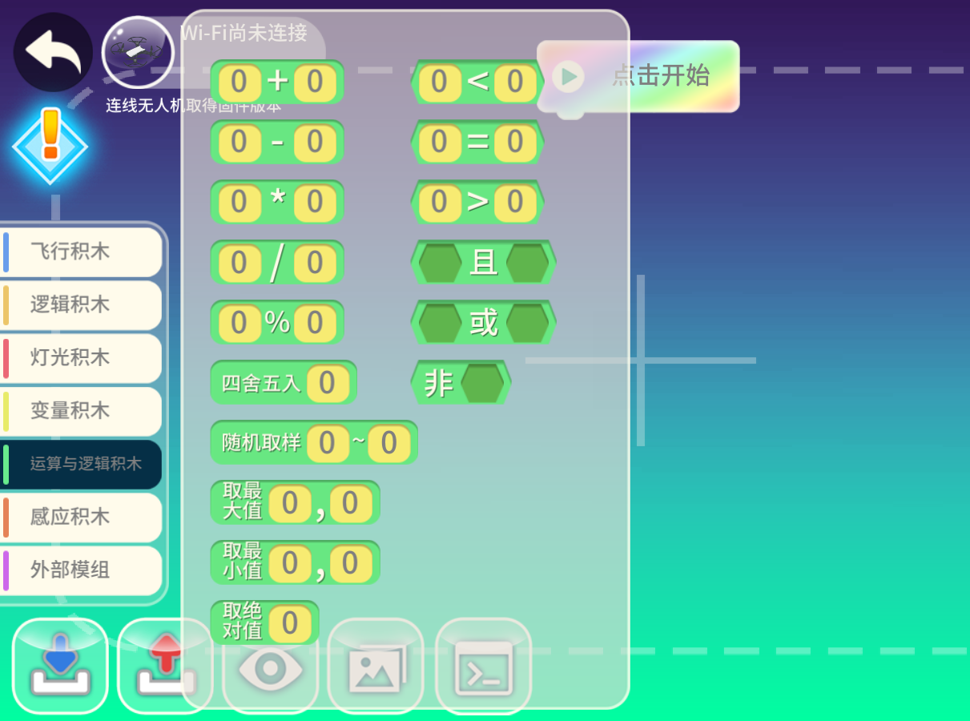
运算与逻辑积木 数值格用内嵌积木
+-*/%
+：加法运算
-：减法运算
*：乘法运算
/：除法运算
%：余数运算
四舍五入
将该数进行整数化，小数点后一位，小于等于4，舍弃小数，大于等于五，尾数+1，舍弃小数。
随机取样
从某个数段中随机取一整数
取最大值
从两值中比较并留下大的值
取最小值
从两值中比较并留下小的值
取决对值
去除正负号，只留后方数值

Slide 12
运算与逻辑积木 判断式用内嵌积木
<：若左式小于右式时
=：若左式等于右式时
>：若左式大于右式时
且：左式成立且右式也成立时
或：左式成立或是右式成立时
非：不等于该式

Slide 13
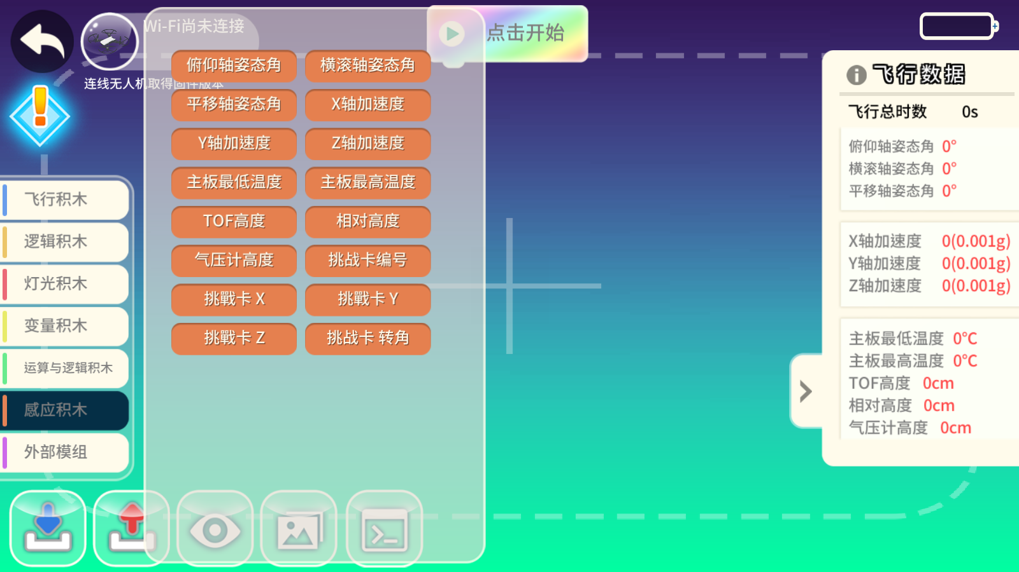
感应积木 判断式用内嵌积木
姿态角
取当下无人机的姿态角数值，度数
XYZ轴加速度
取当下无人机的XYZ轴加速度
主板温度
侦测当下主板温度，摄氏度
TOF高度
侦测无人机下方离地板的高度，cm
相对高度
相对起飞点的高度，cm
气压计高度
无人机的海拔高度，m

Slide 14
多机编队

Slide 15
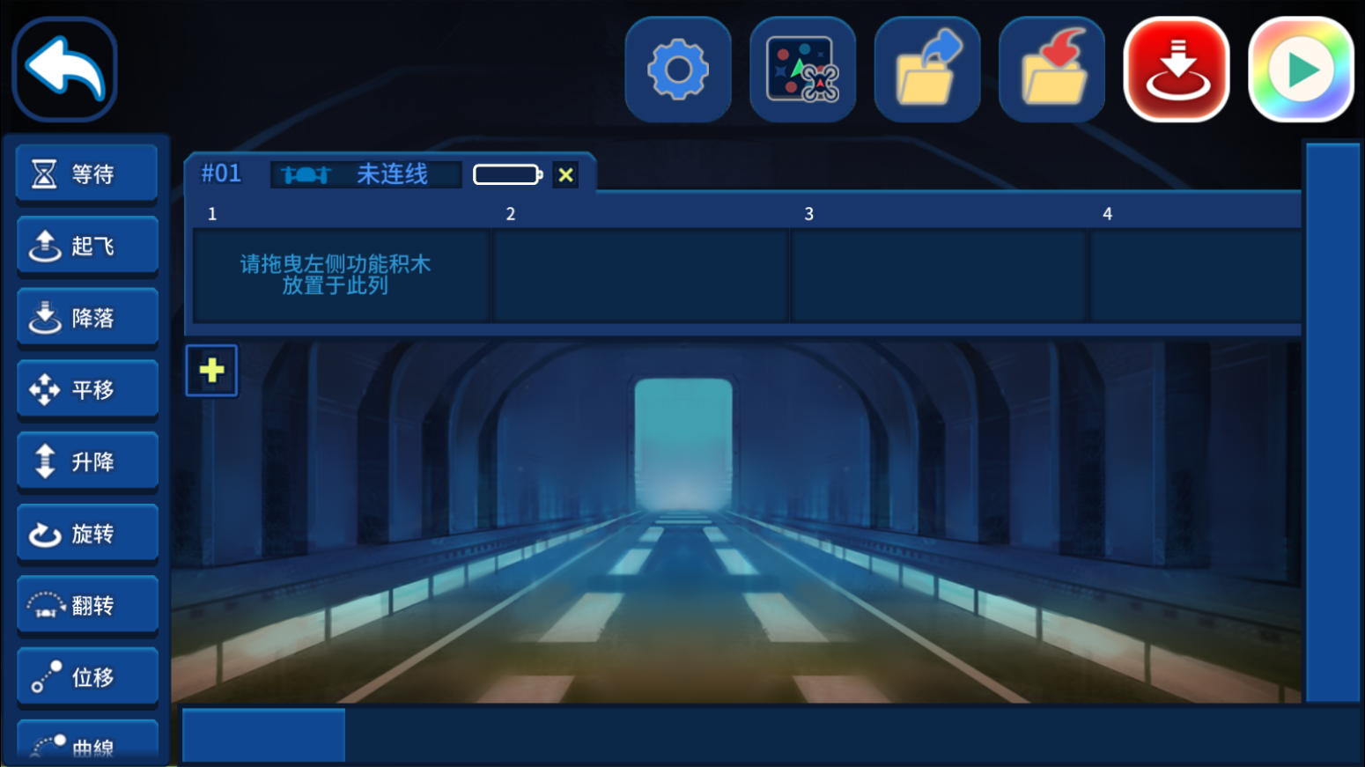
主页说明
页面左方是功能积木，上方为功能列，按钮依序为：设置、摆设、读檔、存档、紧急降落、执行。右下方面积最大的区块则是多机指令编辑区，每一行代表一个无人机的指令列。
功能列的说明依序为：
设置：在进行多机编队实作时，进行AP的设置与多个无人机连接的功能接口。
摆设：供用户在对该编辑文件的设定时，无人机与mission pad的配置批注。此功能仅供驻解，不会也不能影响实际多机的飞行。
读檔：读取既有的多机编队积木编辑檔
存档：存入既有的多机编队积木编辑檔
紧急降落：紧急让所有无人机降落。注意：此功能仅限于移动装置还有与无人机存在联机时才有作用。
执行：执行无人机编队的积木编辑檔

Slide 16
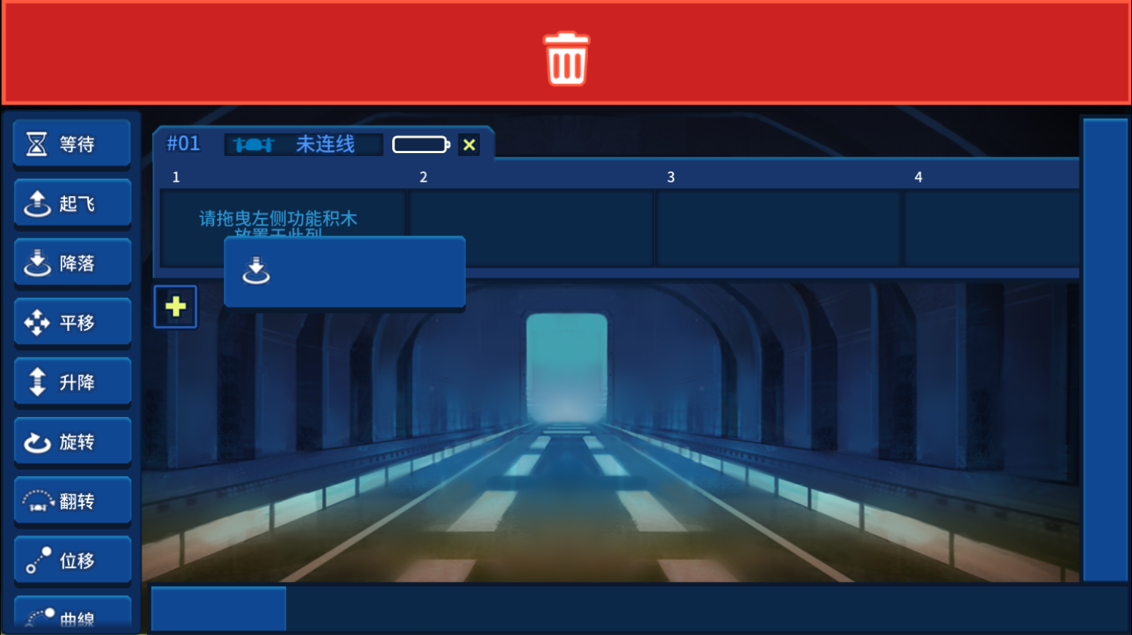
编辑积木
对着左侧功能积木点击不放，拖到编辑区中想放置的位置，放开，则该积木便会放置在该处。点击下方的「+」可以增加新的无人机。
每个无人机指令列最多放置30个动作指令。

Slide 17
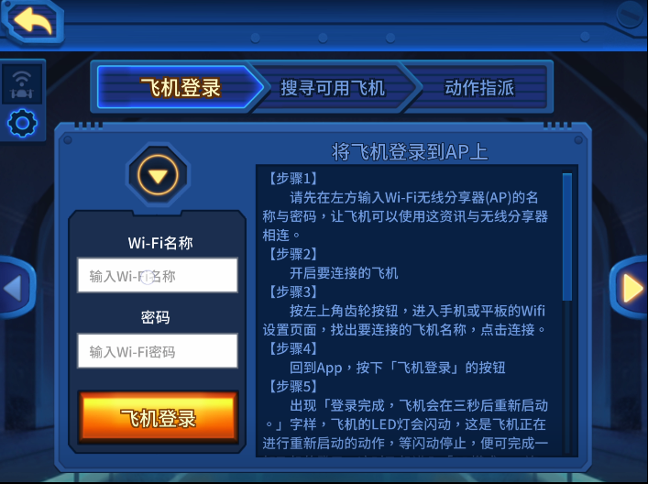
无人机与AP设定
当编辑完积木后，即可开始设定无人机与AP。一共有三个步骤：
飞机登录：将无人机登录连接到AP无线基地台上。
搜寻可用飞机：搜寻该基地台中所有登录的无人机并联机，然后识别每个无人机，并摆放到对应的位置上。
动作指派：将刚刚编辑的积木动作，一个个指派到对应的无人机上。

Slide 18
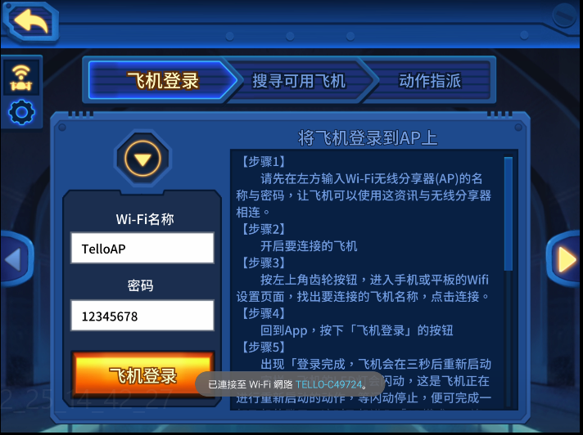
无人机登录于AP上
步骤1：在飞机登录的页面中，输入要连接AP的Wi-Fi名称(SSID)及其连接的密码。

Slide 19
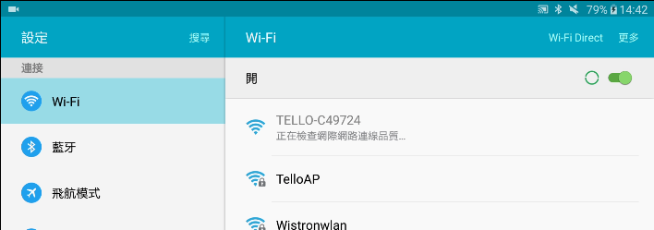
无人机登录于AP上
步骤2：点击左上角的「齿轮」样貌的图样，打开装置的Wi-Fi设定，找到要联机的TelloEdu无人机，联机后再回到APP。
无人机联机完成，可以看到左上角无人机联机的符号亮起。

Slide 20
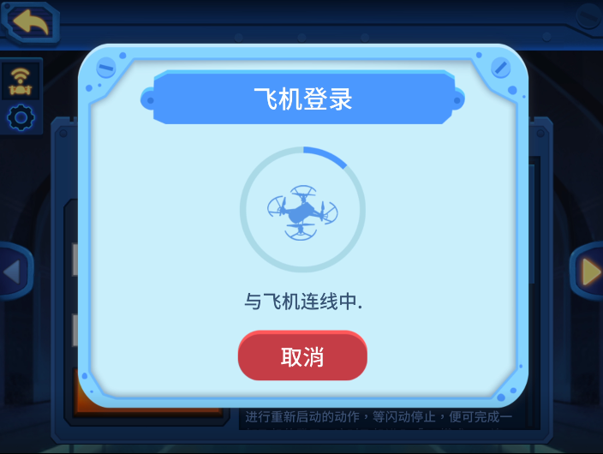
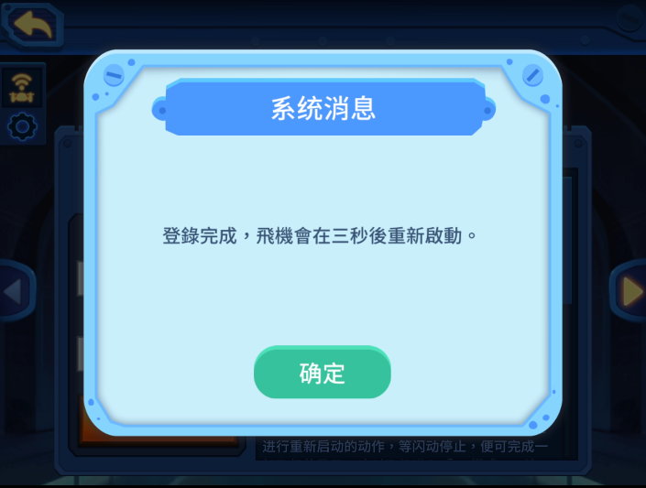
无人机登录于AP上
步骤3：点击页面下方的「飞机登录」按钮，该无人机便会切换成「AP模式」，依所输入的AP SSID与密码，向该AP进行登录动作。
与AP联机完成后，无人机便会断开与装置的联机，3秒后进行重新启动，以进入「AP模式」。
步骤4：依步骤1到步骤3，将所有无人机都登录完成。

Slide 21
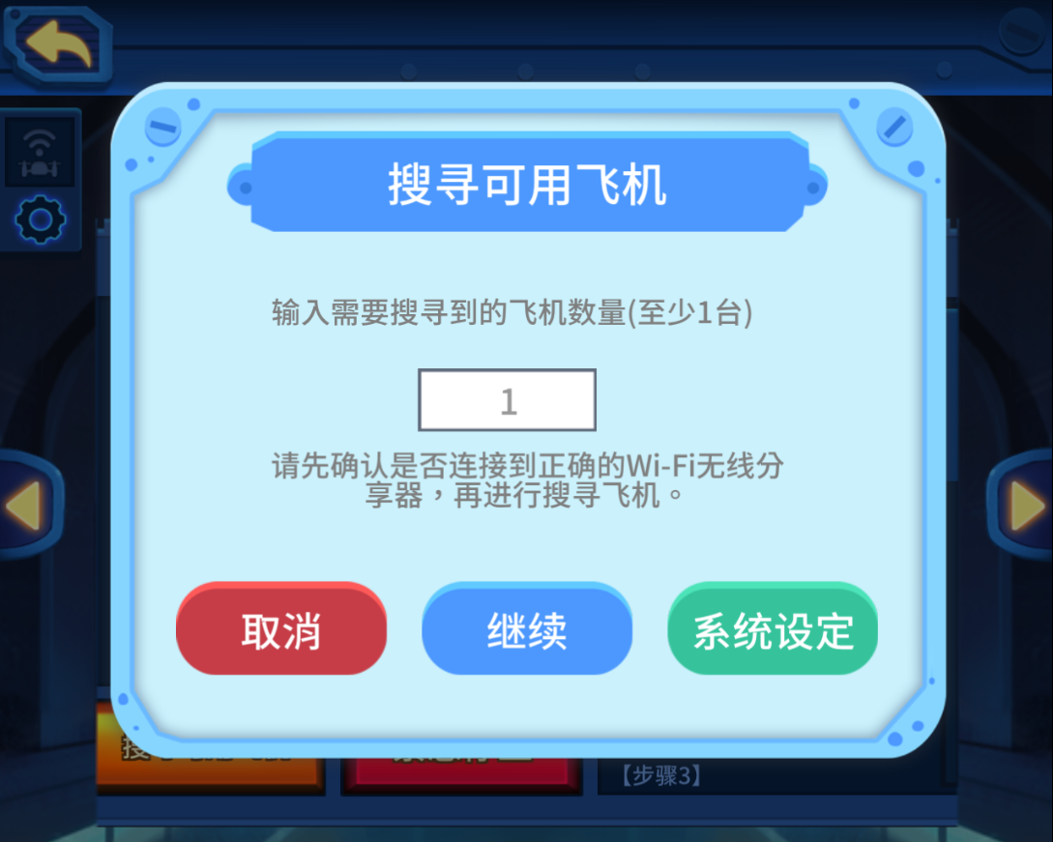
搜寻可用飞机
步骤1：为了能从AP控制多机，首先让装置连上有挂登录多个无人机的AP。切到「搜寻可用飞机」页面，点击下方「搜寻可用飞机」，即会跳出确认页面。

Slide 22
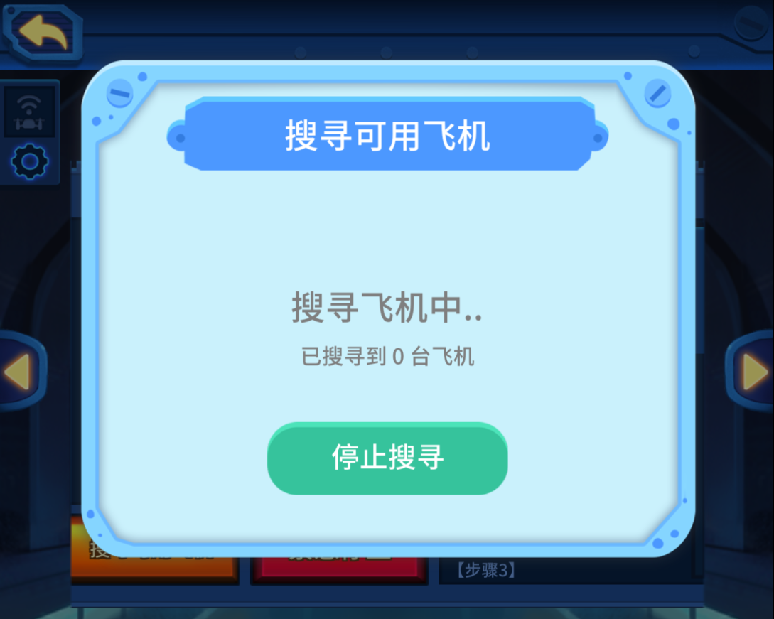
搜寻可用飞机
步骤2：输入要搜寻的无人机数量，确认连接到正确的AP后，点击「继续」开始进行无人机搜寻。
步骤2：

Slide 23
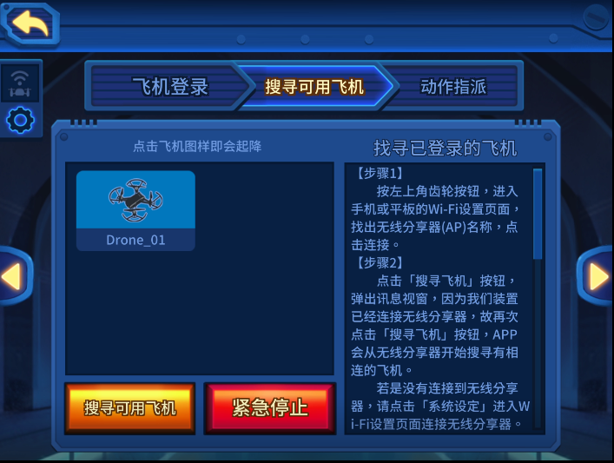
搜寻可用飞机
步骤3：搜寻到之后，可以开始辨识联机的飞机，点击飞机图样，该飞机便会起降一次。若是有意外，可以点击紧急停止，试着让飞机降落。

Slide 24
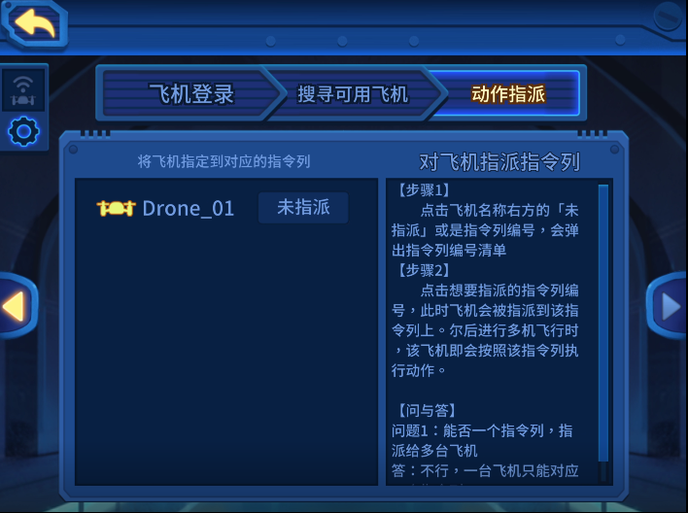
动作指派
步骤1：点击未指派的无人机，开启指令列的列表。

Slide 25
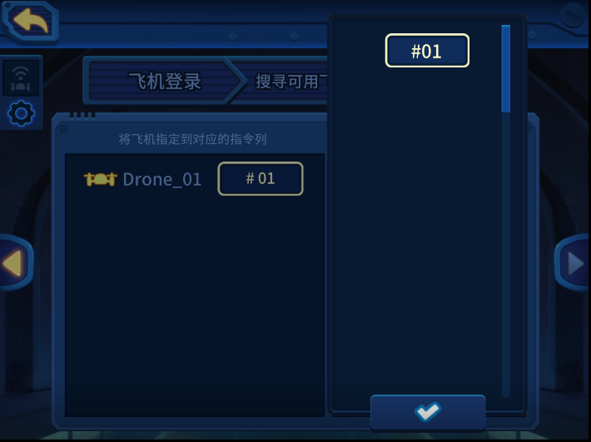
动作指派
步骤2：点击要指派的指令列给对应的无人机
指定完成后，回到主页，则会清楚看到指令列上有对应的无人机名称。

Slide 26
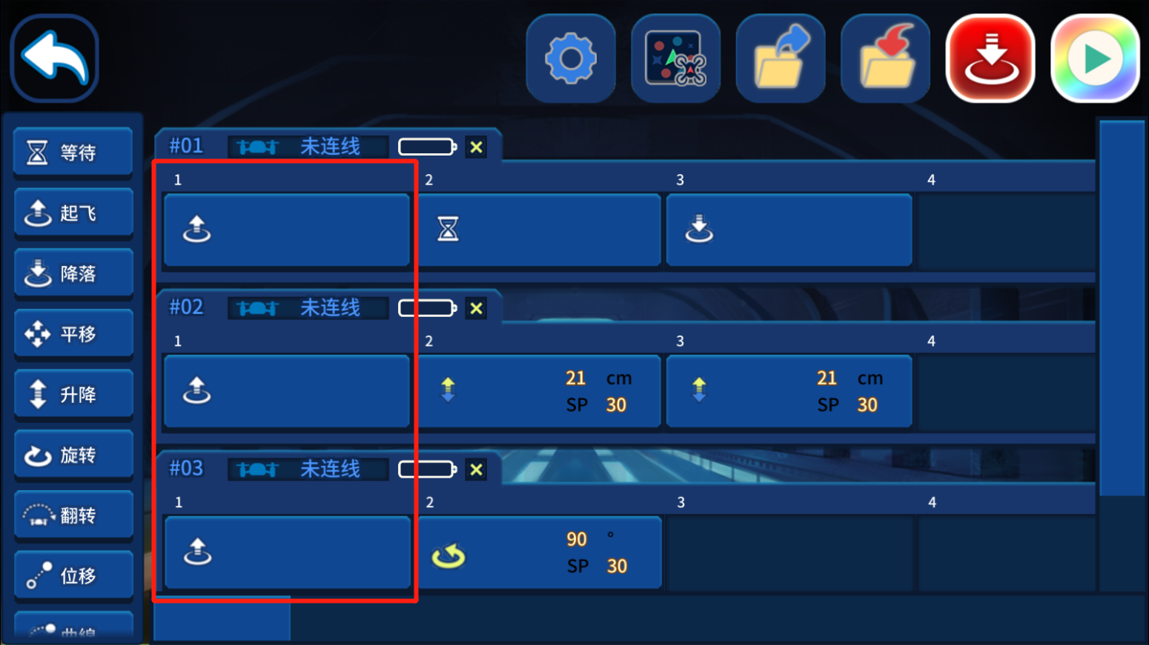
执行积木
多机编队的执行，是依一个个的「时间窗」往下执行，因每个指令运行时间不一，所有无人机会等待时间最长的指令执行完后，才再往下一个指令执行。

Slide 27
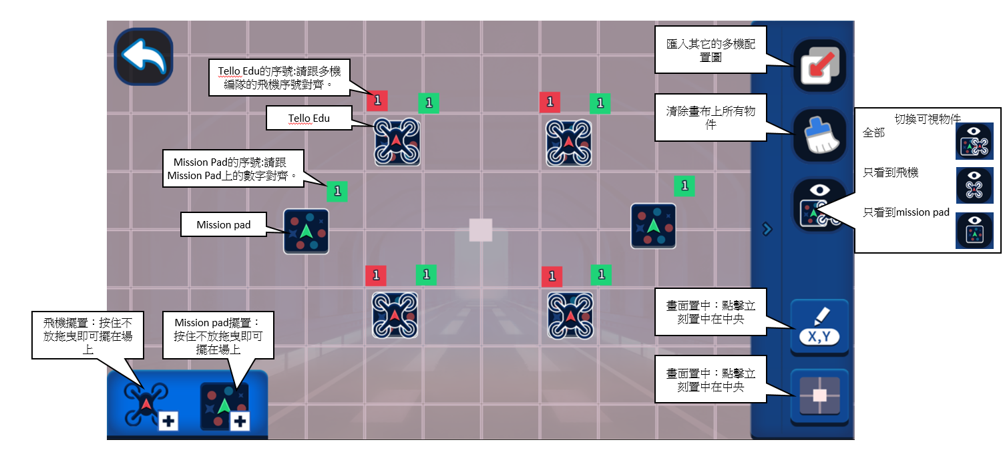
多机摆设
多机摆设是为每一个多机编队档案附加一个飞机初始位置图。用户可以为该档案摆设一个飞机初始位置。多机摆设只是标示该档案的飞机初始位置，对于多机编队表演及联机没有直接的关系。
点击「摆设」按钮即可进入。
用户可以使用此页面摆设无人机与mission pad的位置，同时可将摆设的档案存盘，该摆设的档案依附在该多机编队积木檔上。

Slide 28
TT拓展配件相关的指令

Slide 29
进入/退出起桨模式
进入起桨模式
无人机会在原地旋转四个桨叶，不会起飞。
可降低待机时过热问题
退出起桨模式
停止原地旋转桨叶的动作

Slide 30
拍照与录像
拍照
APP会将无人机当前的串流影像中撷取出单张照片，存入移动装置的内存中。
Android照片位置：\DCIM\TELLO EDU\Picture
开始录像
APP会开始录无人机的串流影像，并同步存入移动装置的内存中。
Android影片位置：\DCIM\TELLO EDU\Video
停止录像
APP会停止录无人机的串流影像

Slide 31
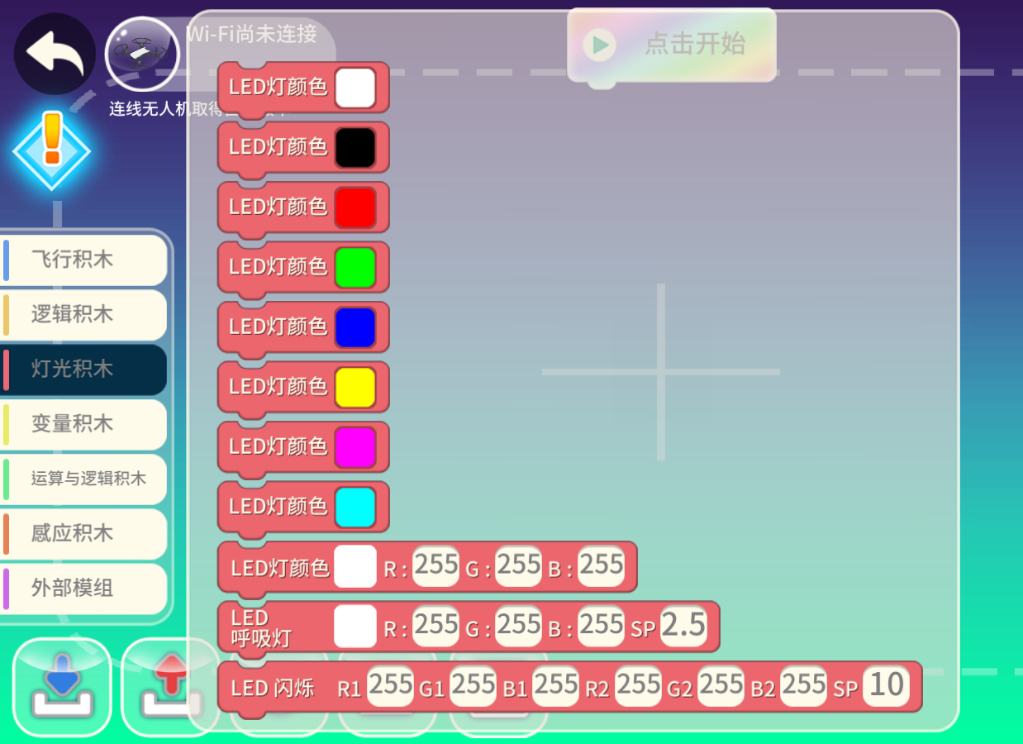
TT拓展配件 顶上LED灯控制
LED灯颜色
让LED灯亮指定的颜色，直到下一个更换颜色的命令为止。
可输入RGB数值指定特别的颜色
LED呼吸灯
让LED灯持续缓慢亮灭
可以指定颜色
可以指定呼吸速度，范围 0.1~2.5Hz
LED闪烁
可以指定两种颜色，然后交替亮灭
可以指定闪烁速度，范围 0.1~10Hz

Slide 32
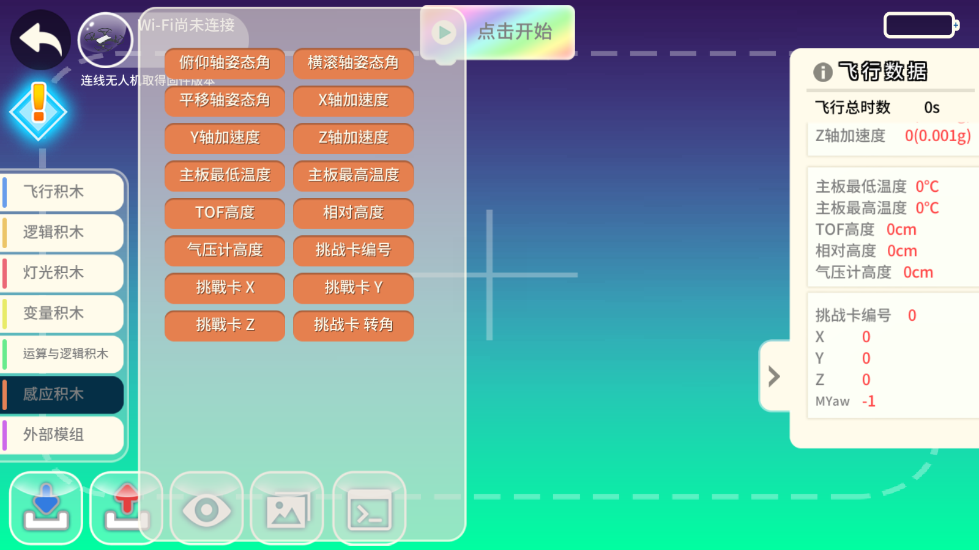
挑战卡相关变量回传
挑战卡编号
命令无人机回传下方的挑战卡编号给APP
可以供APP判别目前无人机在哪种挑战卡上方
挑战卡X、Y、Z
命令无人机回传自己相对于挑战卡的位置。
挑战卡为原点，X值正右负左，Y值正前负后，Z值为正。
挑战卡转角
命令无人机回传相对于挑战卡自己的面向。
以挑战卡上面的箭头为零度，无人机面向与该箭头的夹角为其回传的角度数值。

Slide 33
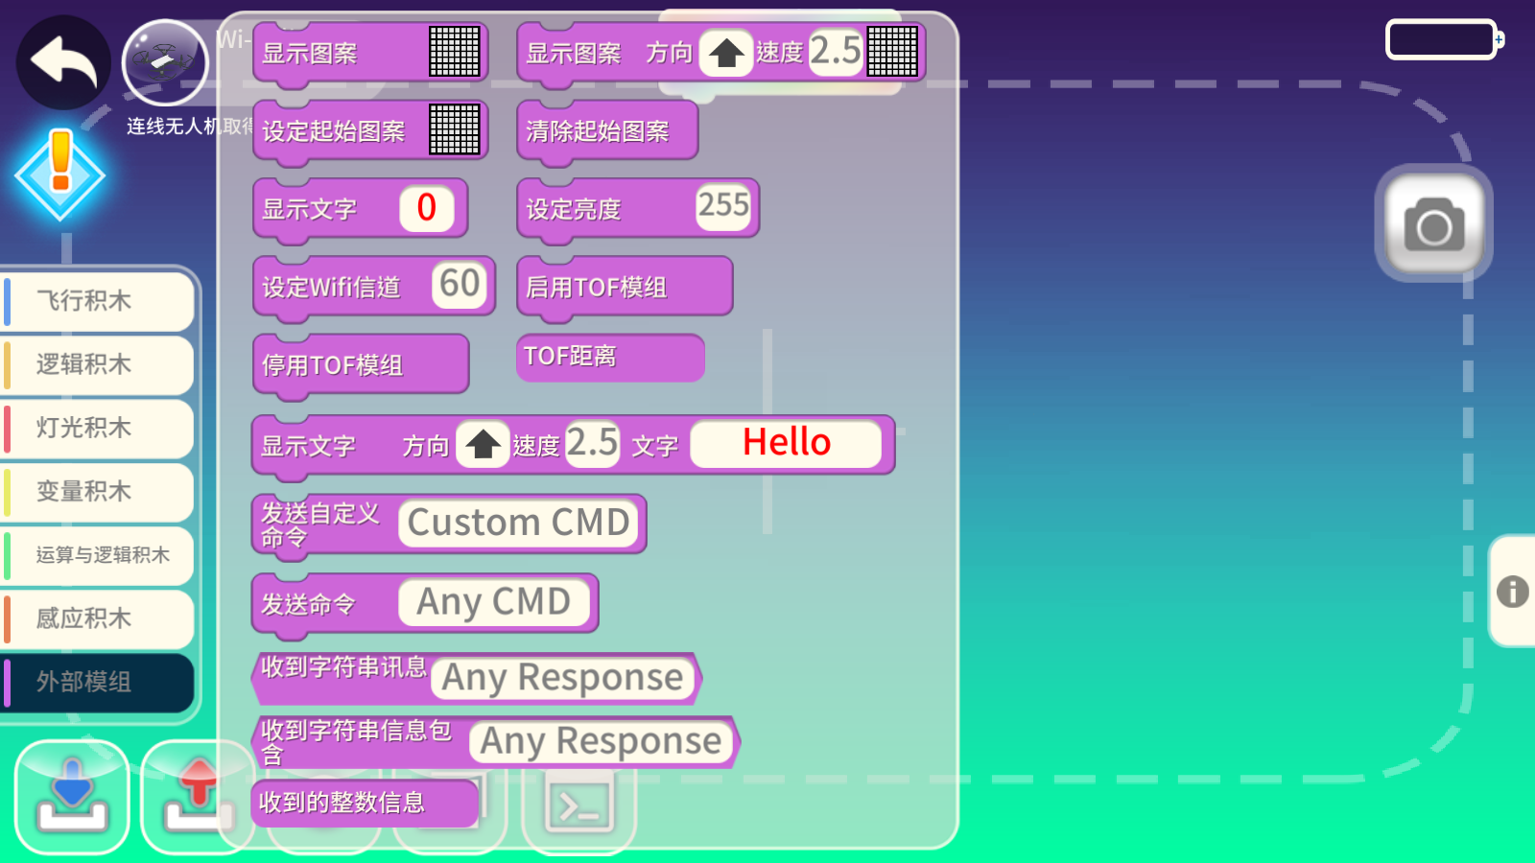
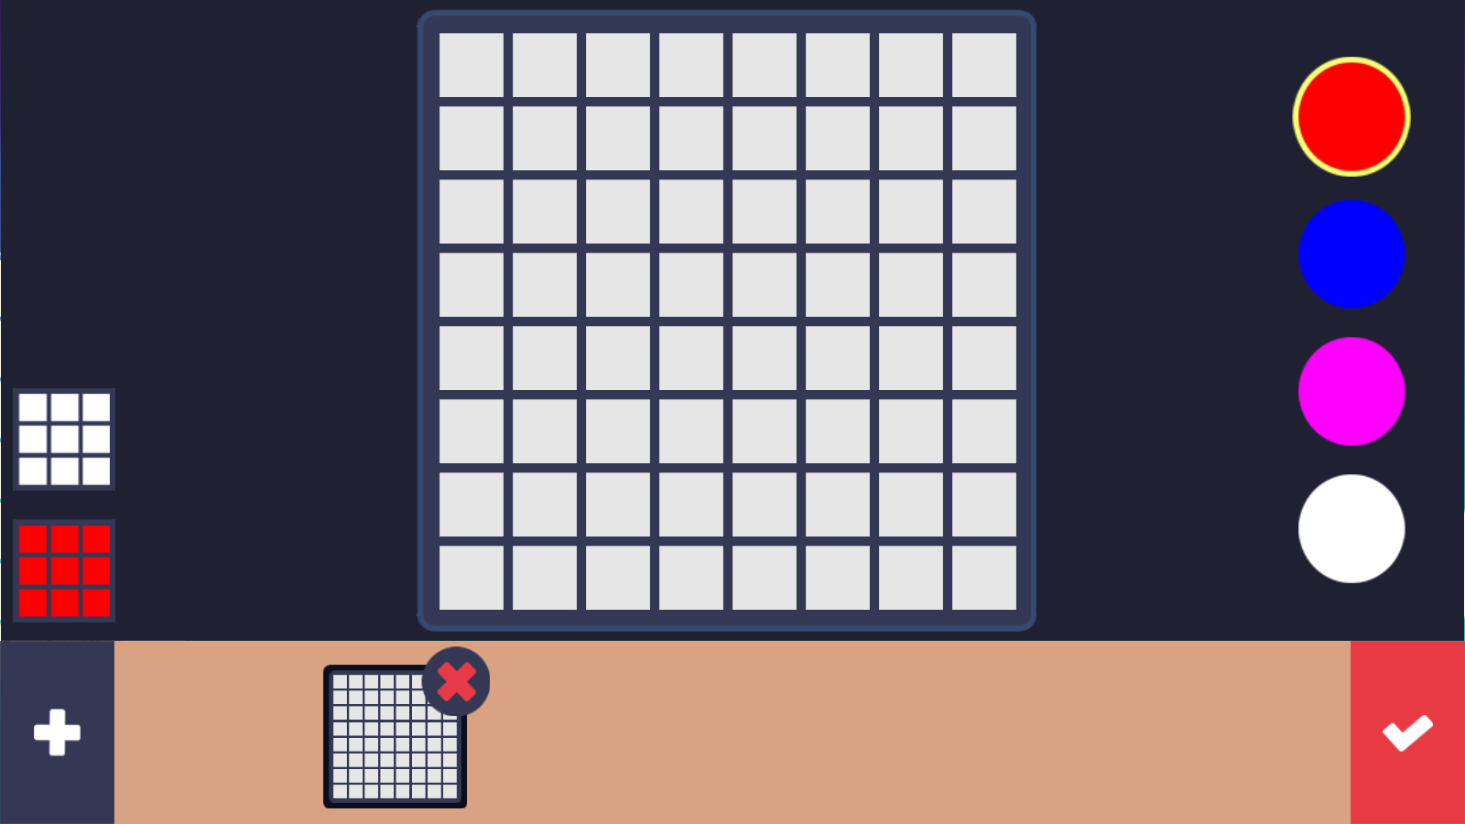
TT拓展配件 点阵LED灯的控制 静态图案控制
显示图案
更改TT拓展配件上点阵LED灯的显示图案
该图案可透过点击积木中的位图案，开启绘图接口来编辑。
设定起始图案
设定TT拓展配件开机时，点阵LED灯的图案
用户可以藉此标志每台飞机，只要一开机TT拓展配件，就知道这飞机是哪架。
清除起始图案
将设定的起始图案清除，起始图案会回到默认的TT商标图。
设定亮度
设定点阵LED的亮度，值为0~255。

Slide 34
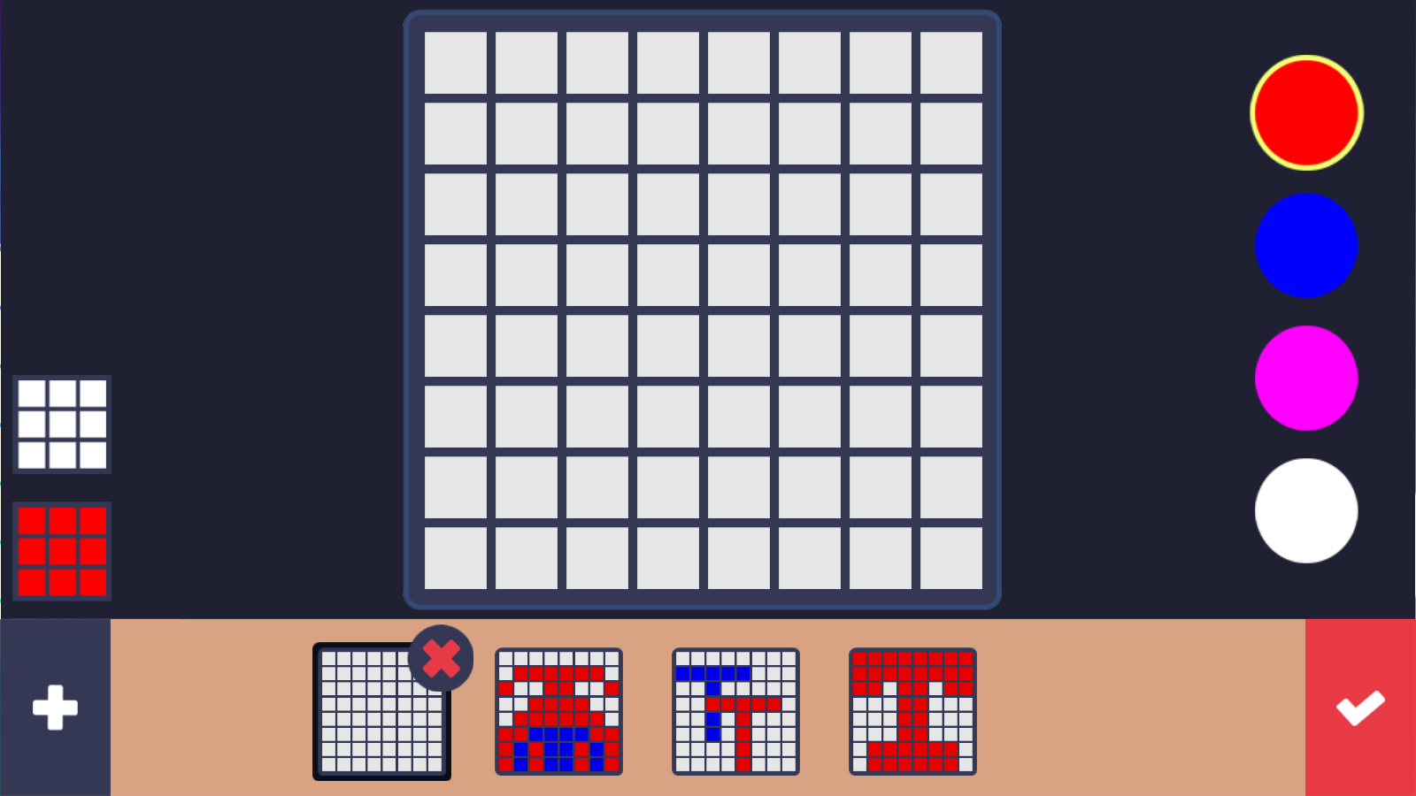
静态图案的绘图界面介绍
绘图区
手指拖曳即可
更换画笔颜色
重置画面
全部涂满
新增画面
确认画面并离开
目前画面
选择之前的画面

Slide 35
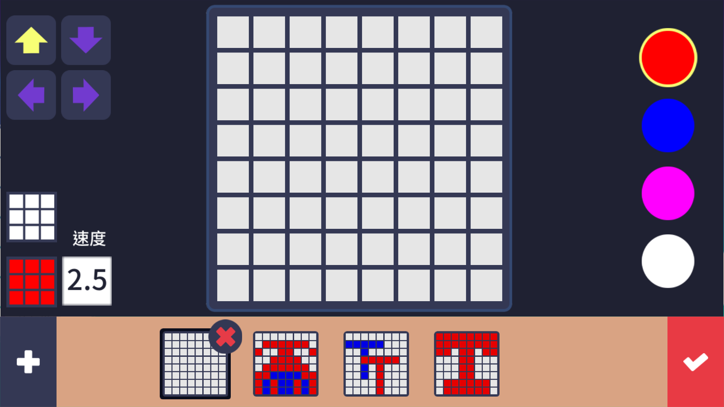
TT拓展配件 点阵LED灯的控制 动态图案控制
显示图案 (动态)
更改TT拓展配件上点阵LED灯的显示图案，图案可以如走马灯动态循环移动
可以调整动态移动的方向(上/下/左/右)
移动的速度范围为 0.1~2.5Hz
该图案可透过点击积木中的点阵图案，开启绘图接口来编辑。

Slide 36
动态图案的绘图界面介绍
图案的移动方向
更换画笔颜色
绘图区
手指拖曳即可
重置画面
全部涂满
确认画面并离开
新增画面
调整动态速度
0.1~2.5Hz
目前画面
选择之前的画面

Slide 37
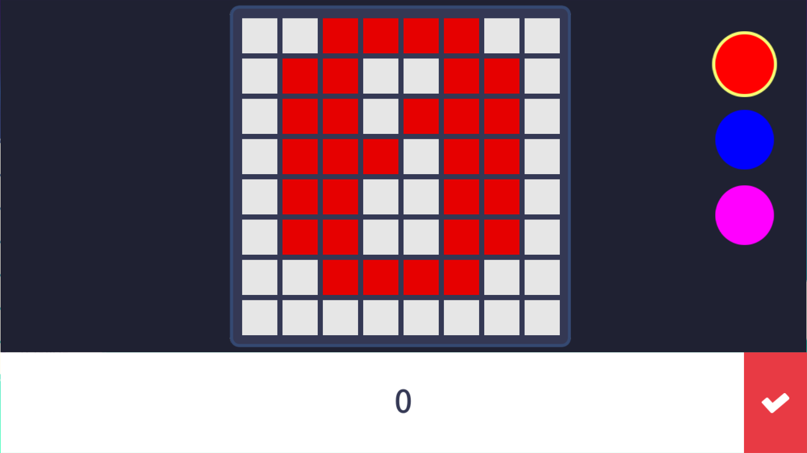
TT拓展配件 点阵LED灯的控制 单一文字显示
显示文字 (静态)
使TT拓展配件上点阵LED灯显示单一文字
该图案可透过点击积木中的文字输入框，开启文字接口来输入。
文字可以输入英文字母、数字、ASCII码及特殊单字”heart”，heart会显示一个心形图案。若是文字无法辨识，则会显示”?”。

Slide 38
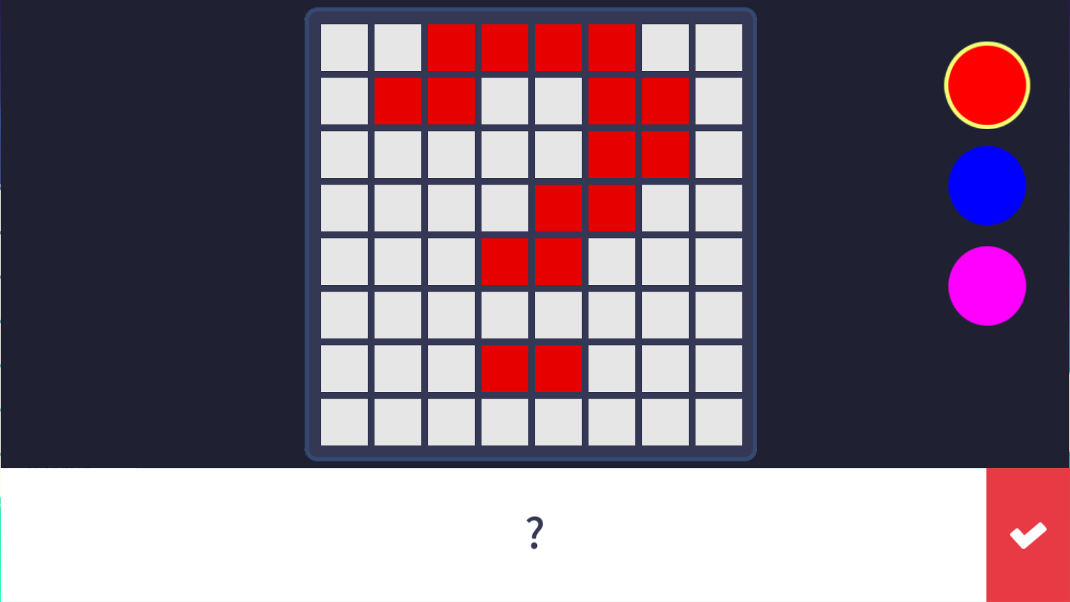
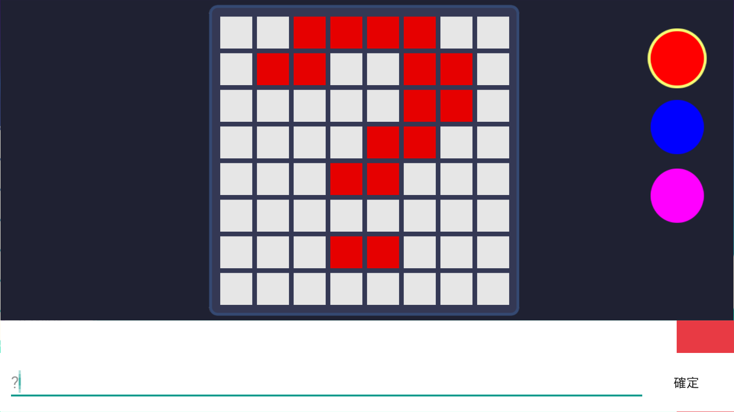
单一文字的编辑接口介绍
更换文字颜色
文字预览区
无法编辑
确认并离开
点击此处则会打开装置的输入行，可供输入ASCII、英文、数字及heart

Slide 39
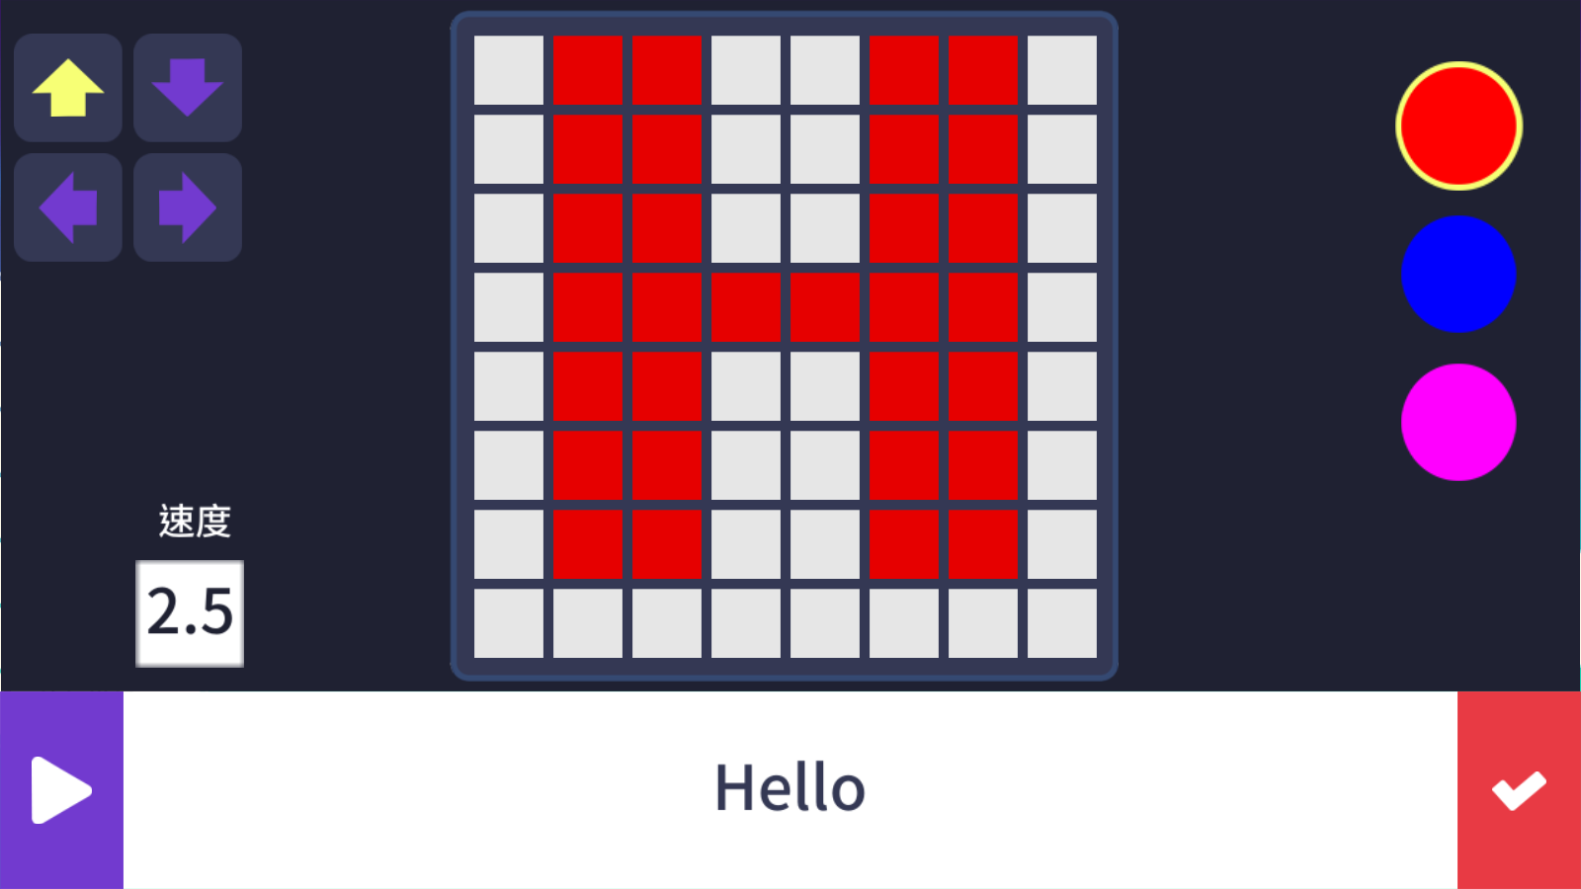
TT拓展配件 点阵LED灯的控制 动态文字显示
显示文字 (动态)
使TT拓展配件上点阵LED灯显示一串文字，并且可以如走马灯的动态做四个方向的移动。
该图案可透过点击积木中的文字输入框，开启文字接口来输入。
文字可以输入一串英文字母、数字、标点符号。
移动的速度范围为 0.1~2.5Hz

Slide 40
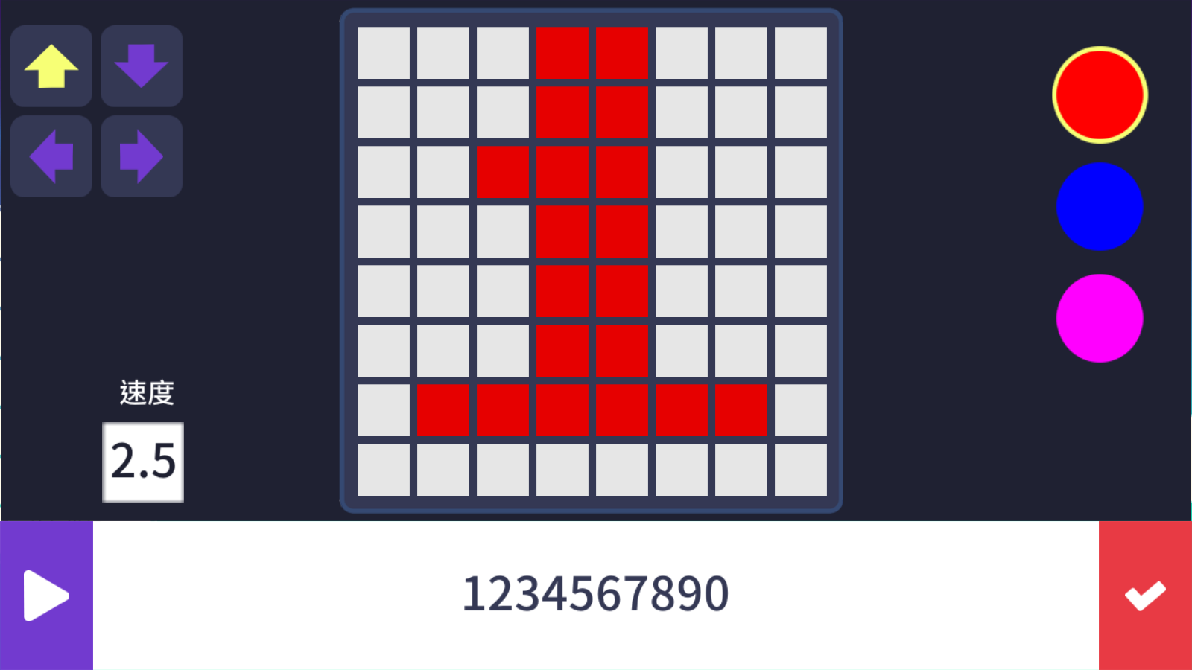
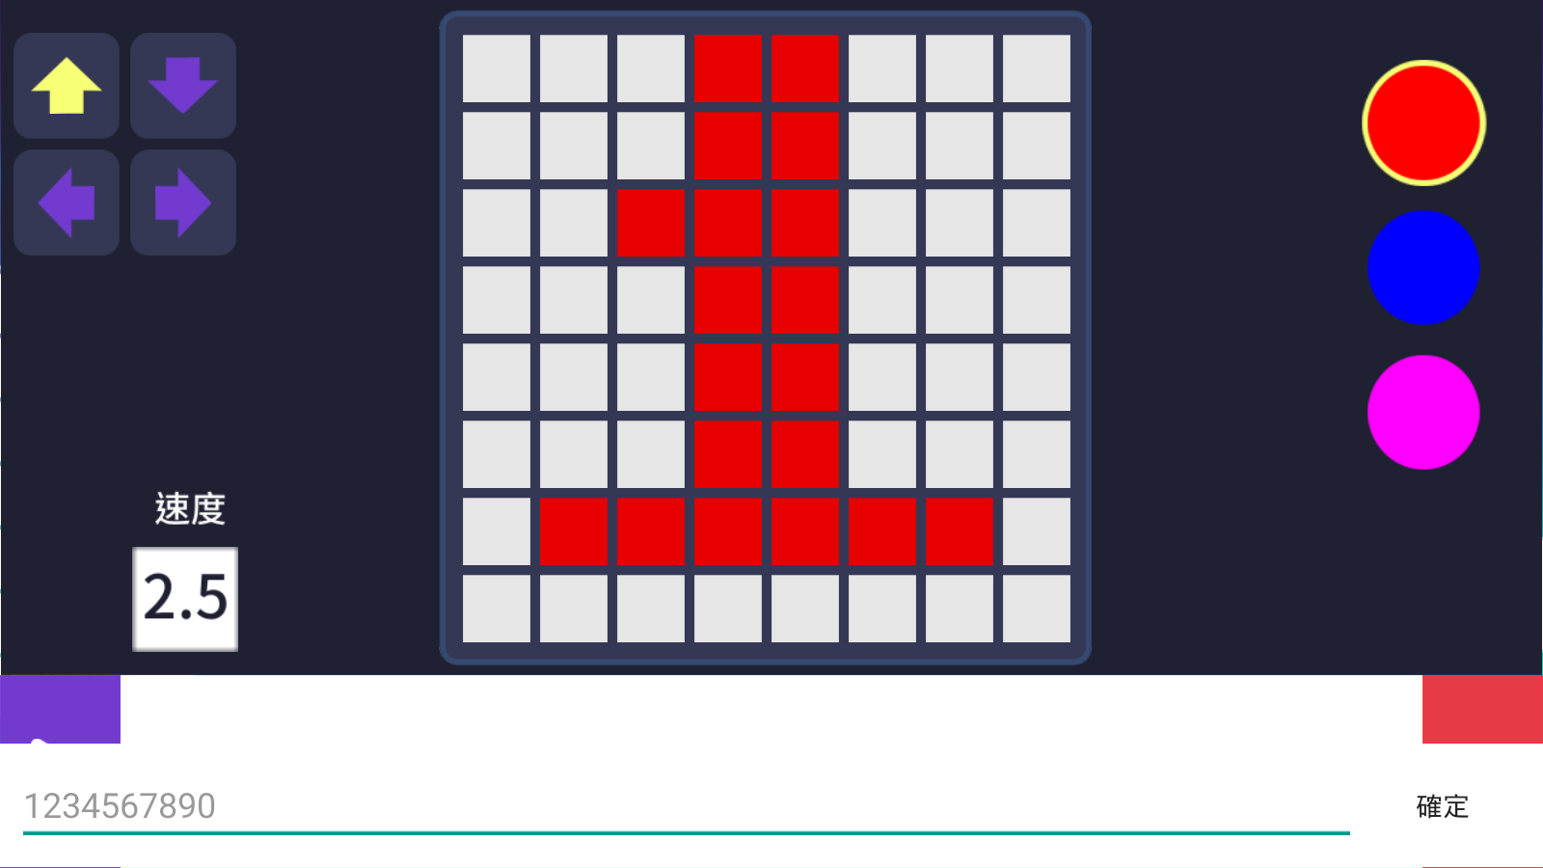
动态文字显示的编辑界面介绍
文字符串的移动方向
更换画笔颜色
文字预览区
无法编辑
调整动态速度
0.1~2.5Hz
预览动态/停止预览
确认画面并离开
点击此处则会打开装置的输入行，可供输入英文、数字及标点符号

Slide 41
TT拓展配件 TOF与Wi-Fi信道
设定Wifi信道
在Wifi 5G频道上选择较为干净的信道，以降低无人机联机被干扰的可能性。
可输入以下值来切换信道：1,2,3,4,5,6,7,8,9,10,11,12,13,36,40,44,48,52,56,60,64,149,153,157,161,165 (此为中国信道设置)
启用TOF模块
使用此积木，TT扩展配件上的TOF传感器便会激活，每秒探测与前方障物的距离，单位为cm。
停用TOF模块
使用此积木，TT扩展配件上的TOF传感器便会关闭，不继续传送信息。
TOF距离
将此积木放置到逻辑积木中，截取当前的TOF数值，可供做判别与进行后续动作。

Slide 42
TT拓展配件 自定义命令
发动自定义命令
用户可以输入DIY <文字命令>，以触发在ESP32编写的代码，实现控制飞机和显示自定义效果
发送命令
用户可以直接用字符串发送命令，包括DJI的SDK指定命令与用户的自定义命令。
收到字符讯息
可将此积木放到逻辑积木中
当收到从无人机发送的字符串讯息时，APP与无人机可以进行对应的动作。
收到字符串信息包含
判别是否收到指定的字符串
收到整数信息
收到从无人机传来的整数数值信息，这通常前面伴随着一个询问无人机的指令

Slide 43
班级系统

Slide 44
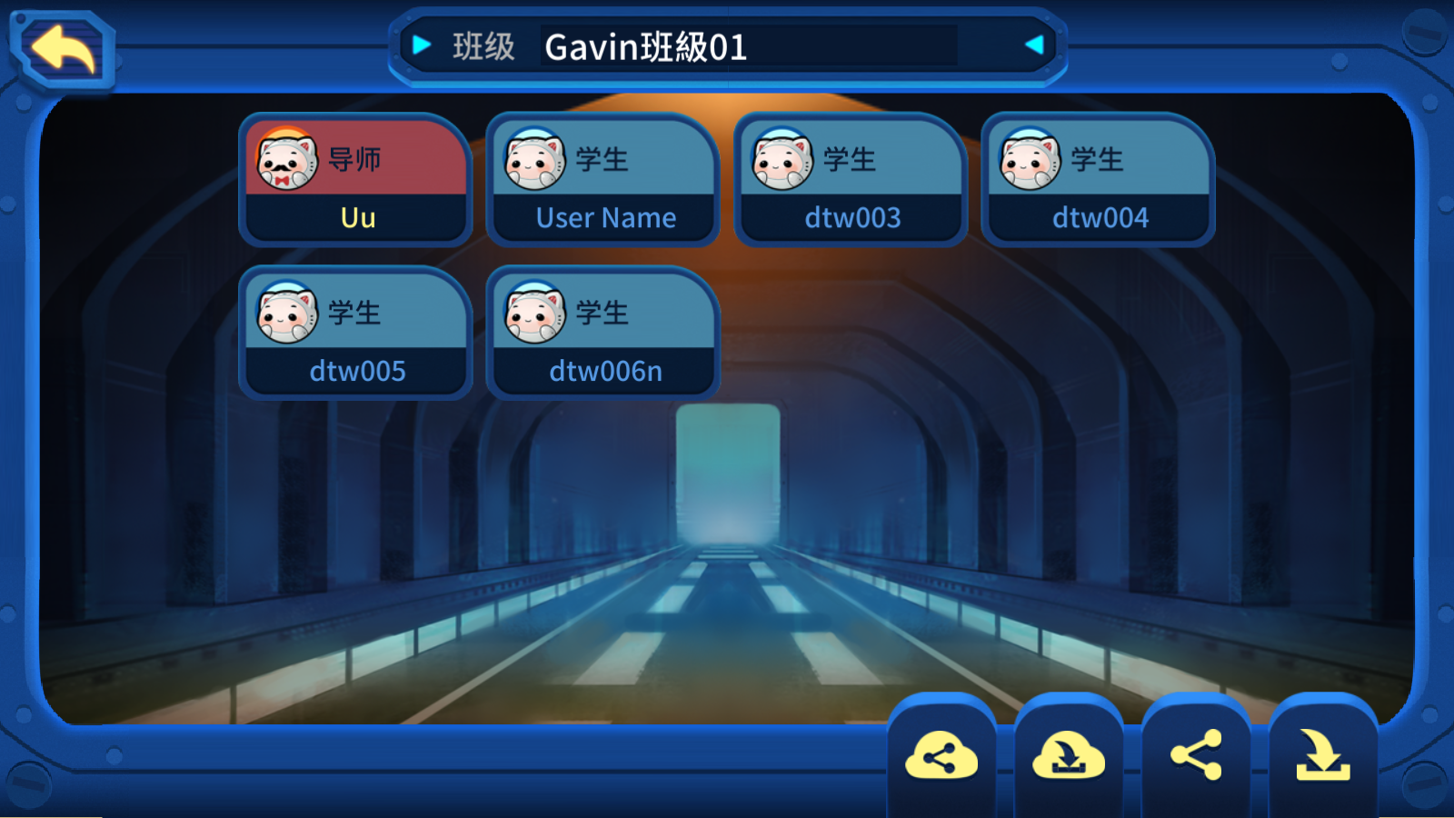
主页说明
班级名称：显示本班名称，同时点击此处可以切换班级
老师与学生名单：中间可以看到老师与学生的名牌，老师点学生名牌可以看到其过虚拟关卡的状况，学生点名牌则无反应。
班级云端分享开关：老师可以对班级云端作分享的开关，决定学生是否能上传编程或关卡积木文档。但老师还是可以上传。
班级云端下载开关：老师可以对班级云端作下载的开关，决定学生是否能下载编程或关卡积木文檔。但老师还是可以下载。
分享文檔：分享自己的文檔
下载文档：下载他人的文檔

Slide 45
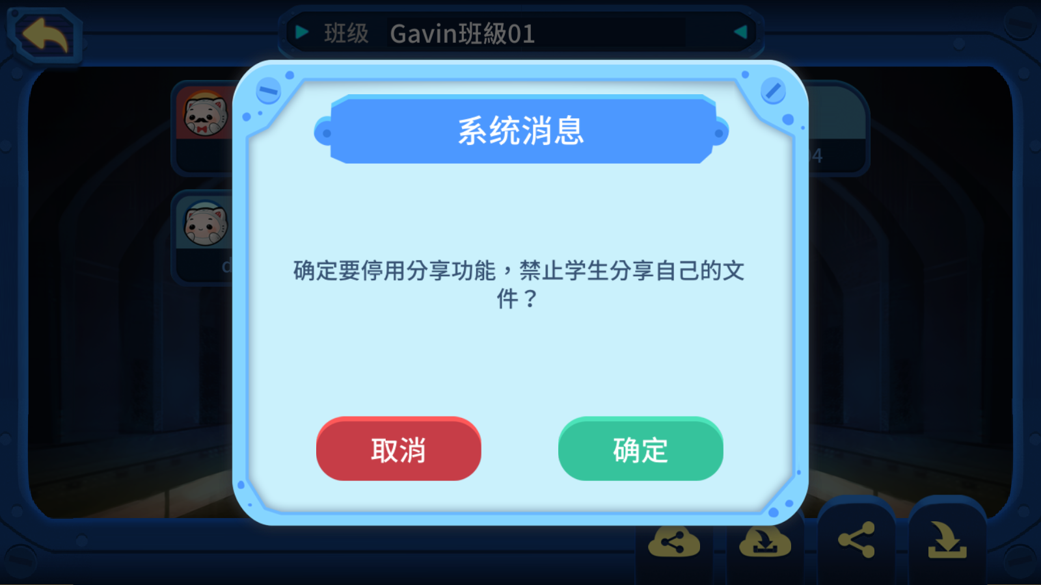
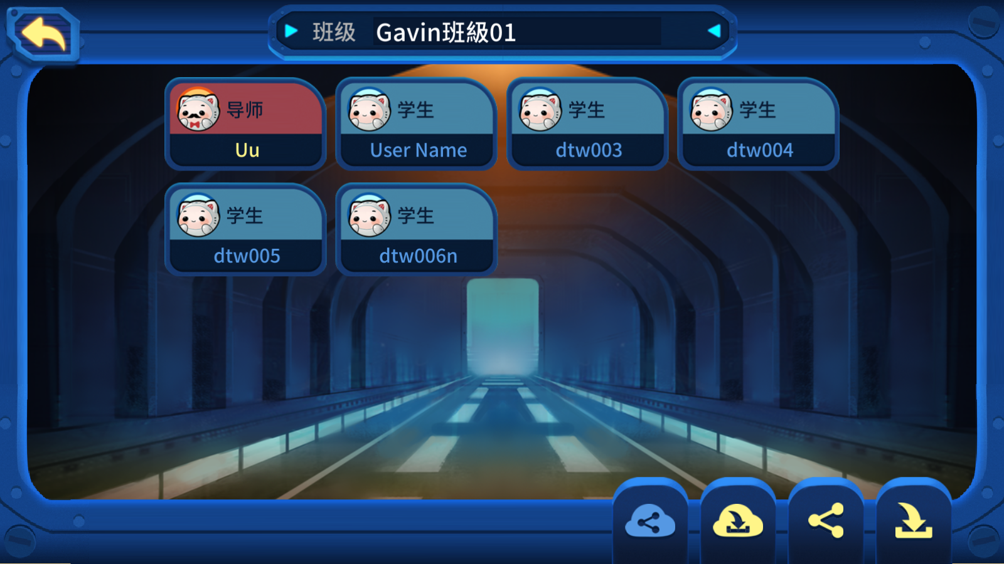
班级云端分享开关
老师可以决定云端分享开启与否，若是开启，则学生可以上传文档。此功能配合下载关闭，可以用在交作业或考试。

Slide 46

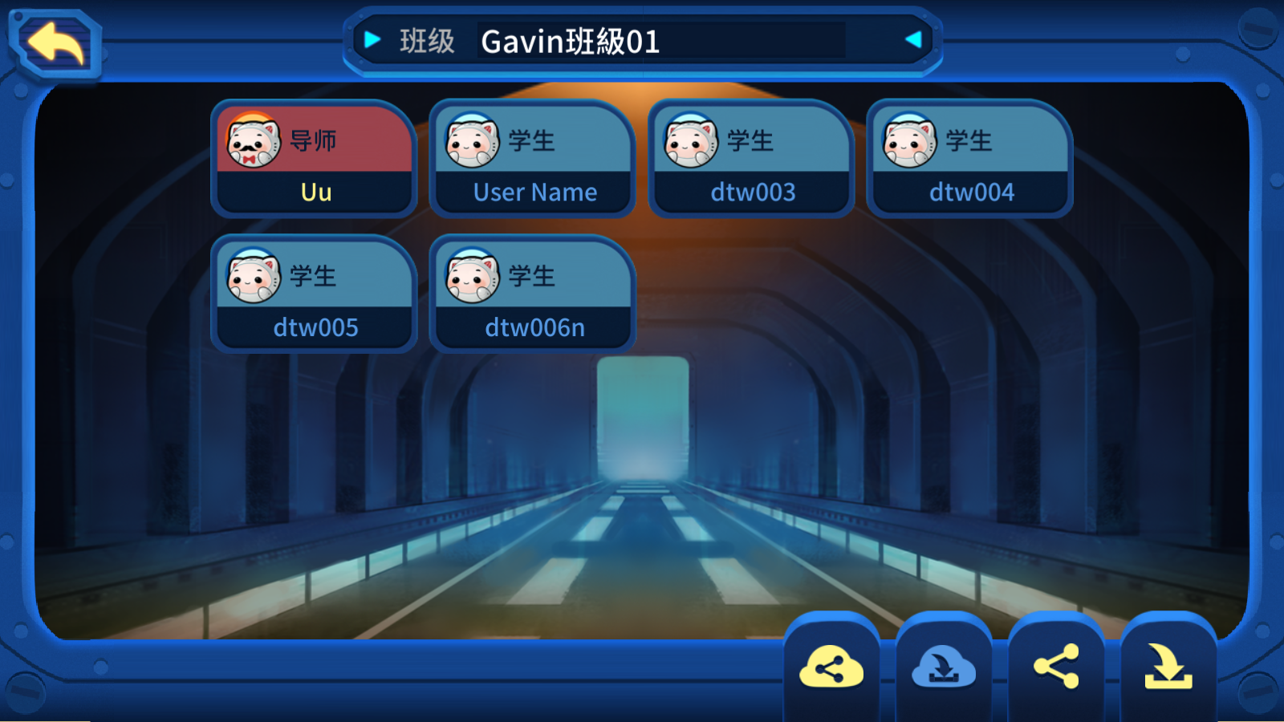
班级云端下载开关
老师可以决定云端下载开启与否，若是开启，则学生可以下载文档。比如用在下载老师范例文件。
此功能配合分享开启，可以用在学生之间交流文档。

Slide 47
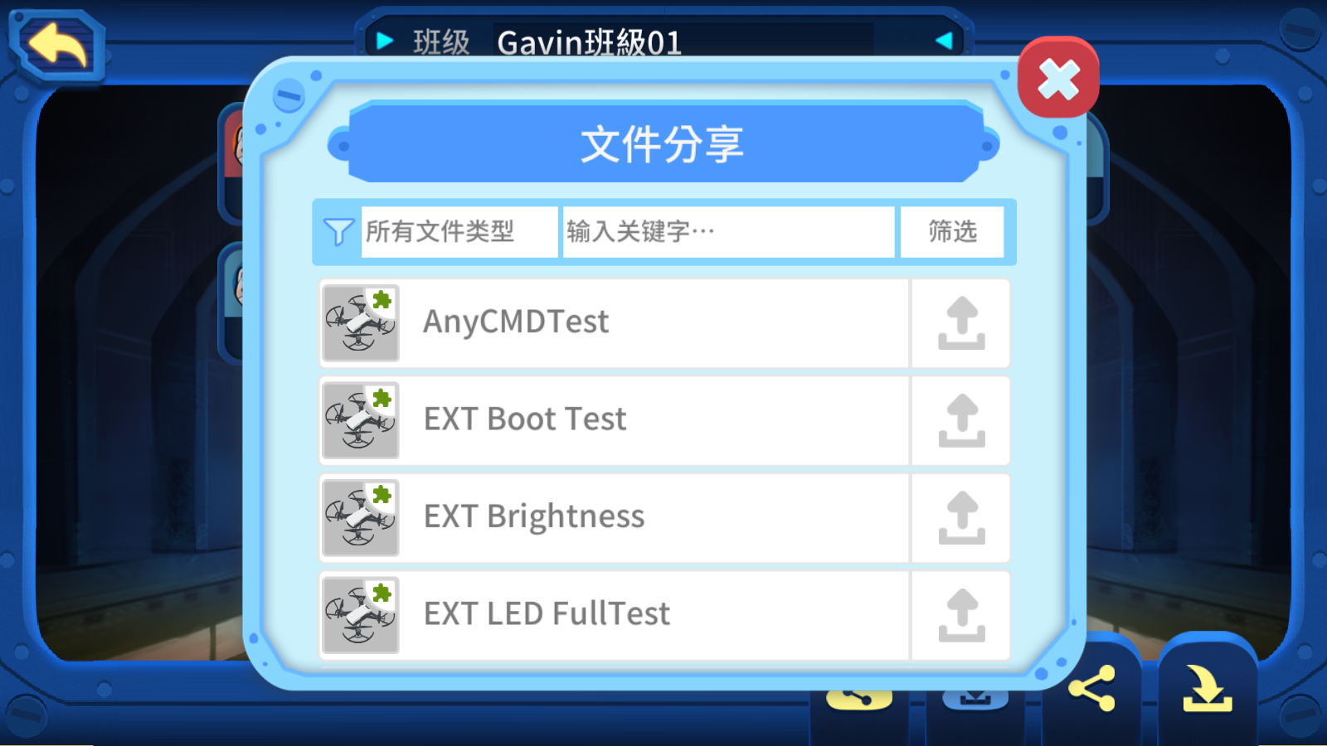
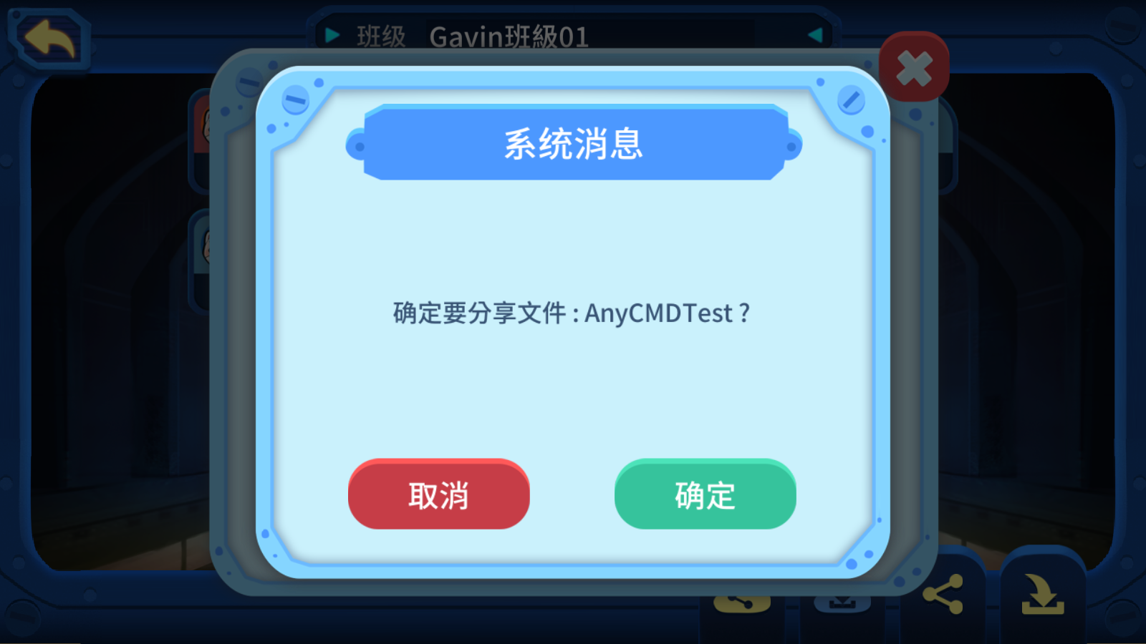
分享文檔
可以叫出自己文档列表，然后选择要分享的文档，上传到班级云端上。

Slide 48
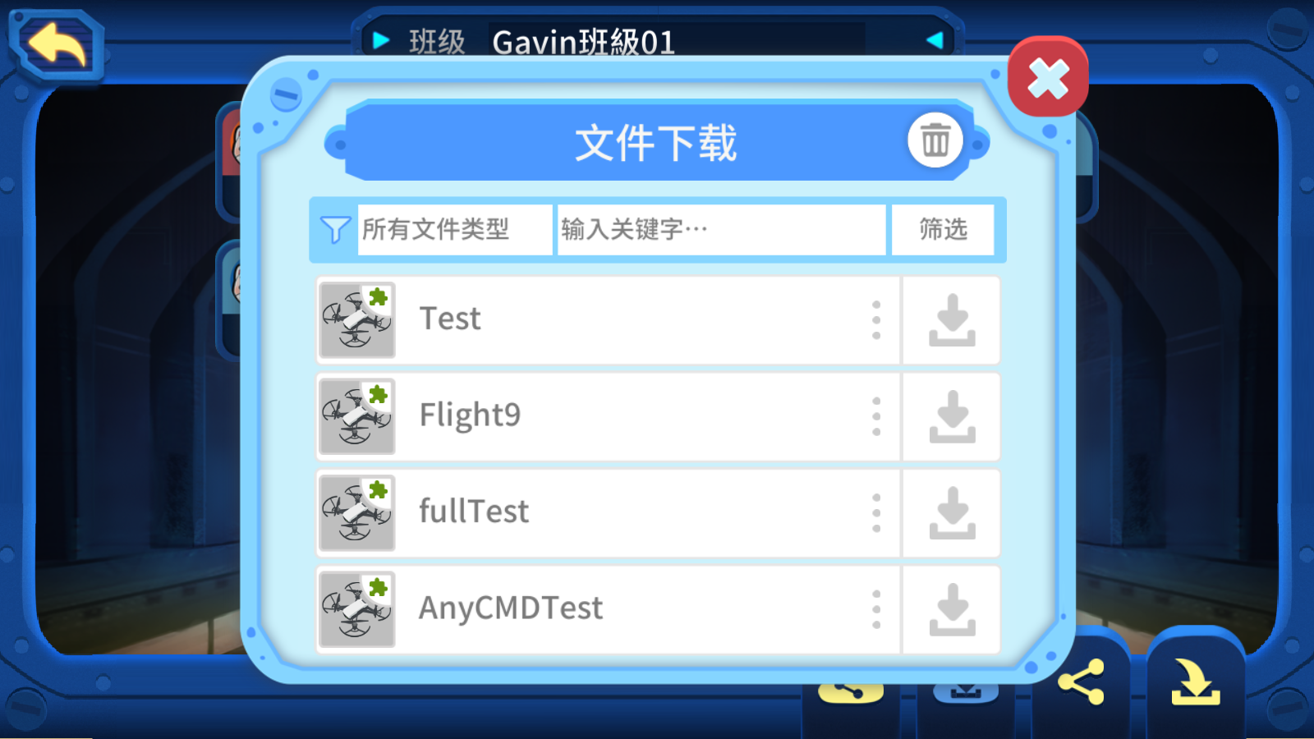

下载文档
可以叫出班级云端的文檔列表，然后选择要下载的文檔，下载到自己的装置上。

Slide 49
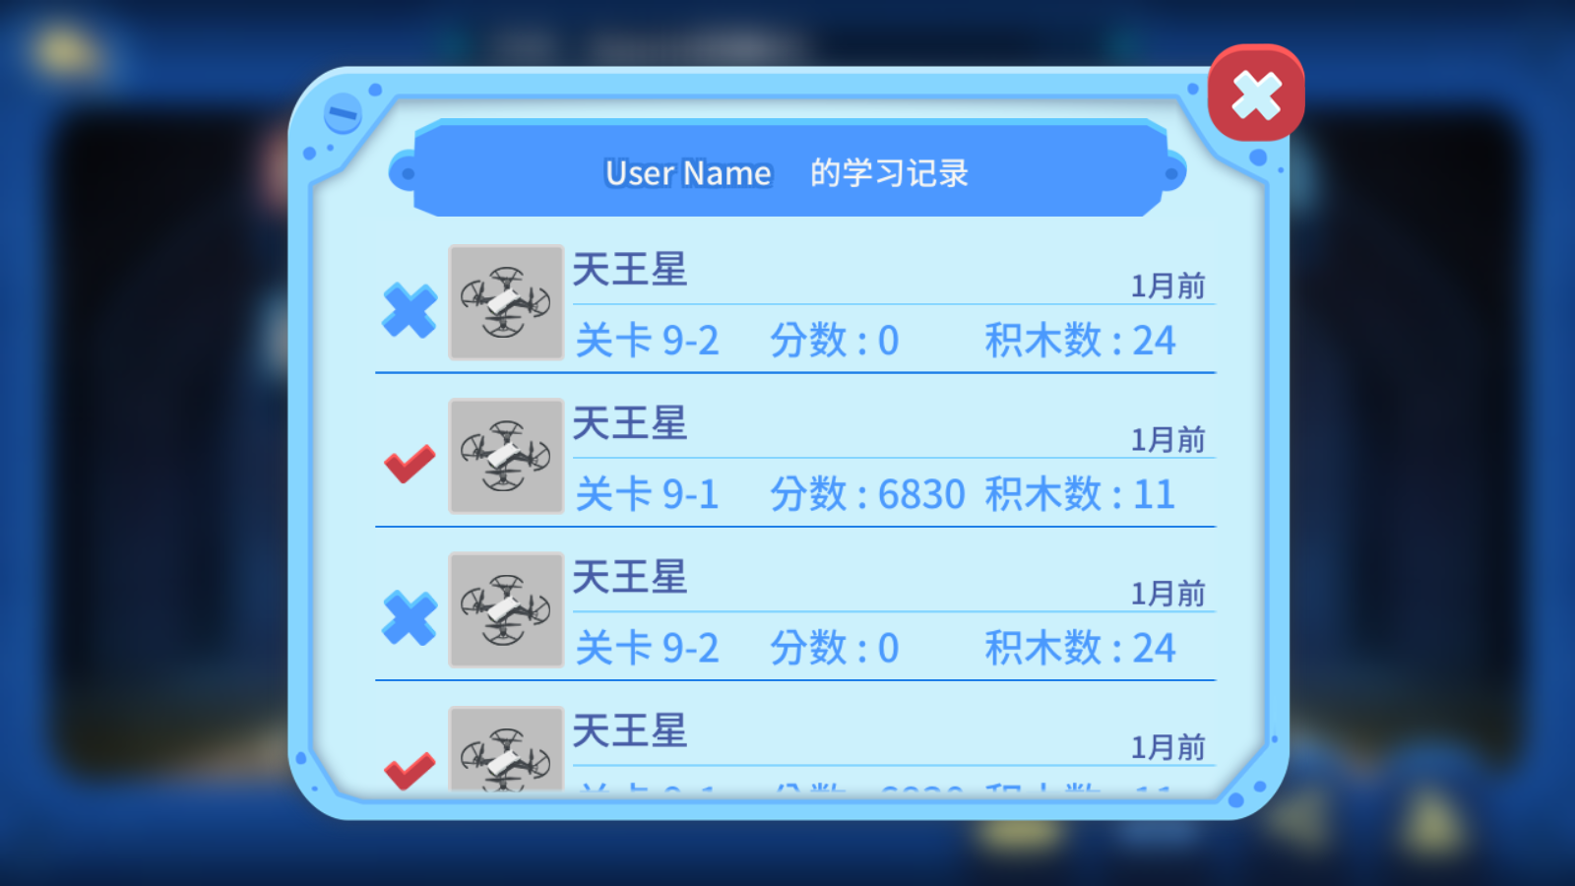
虚拟关卡过关纪录
点击学生或老师的名牌，可以看的到最近20笔该人虚拟关卡过关的状况。
此功能只有老师才能使用。

Slide 50
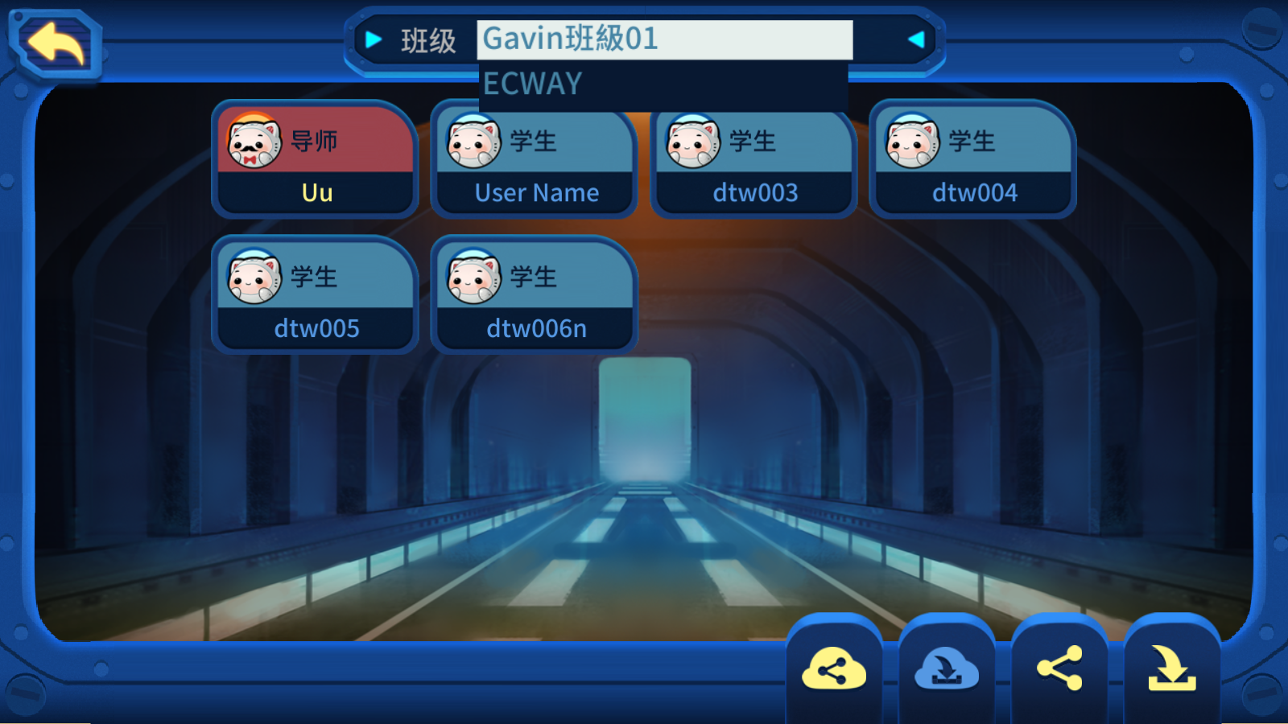
主页说明
页面左方是功能积木，上方为功能列，按钮依序为：设置、摆设、读檔、存档、紧急降落、执行。右下方面积最大的区块则是多机指令编辑区，每一行代表一个无人机的指令列。
功能列的说明依序为：
设置：在进行多机编队实作时，进行AP的设置与多个无人机连接的功能接口。
摆设：供用户在对该编辑文件的设定时，无人机与mission pad的配置批注。此功能仅供驻解，不会也不能影响实际多机的飞行。
读檔：读取既有的多机编队积木编辑檔
存档：存入既有的多机编队积木编辑檔
紧急降落：紧急让所有无人机降落。注意：此功能仅限于移动装置还有与无人机存在联机时才有作用。
执行：执行无人机编队的积木编辑檔

Slide 51
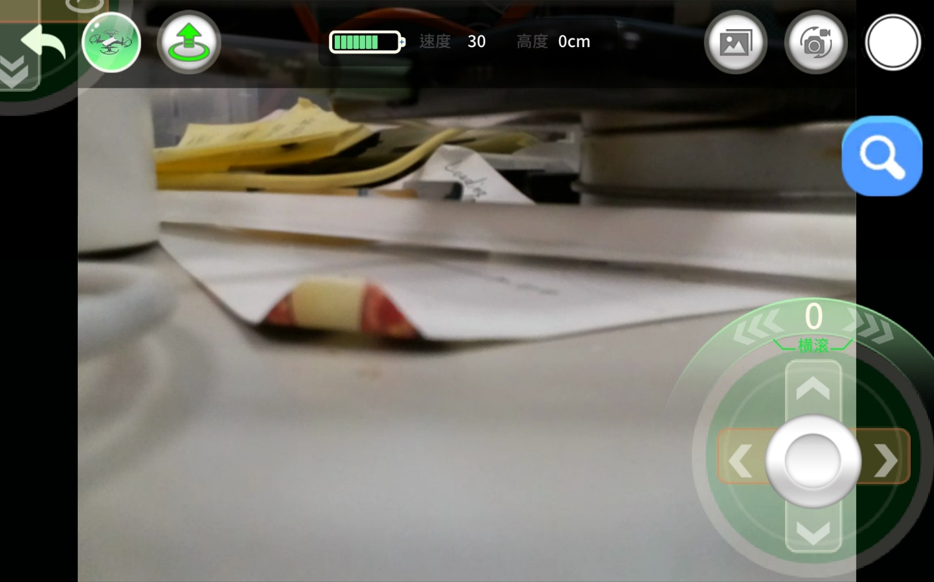
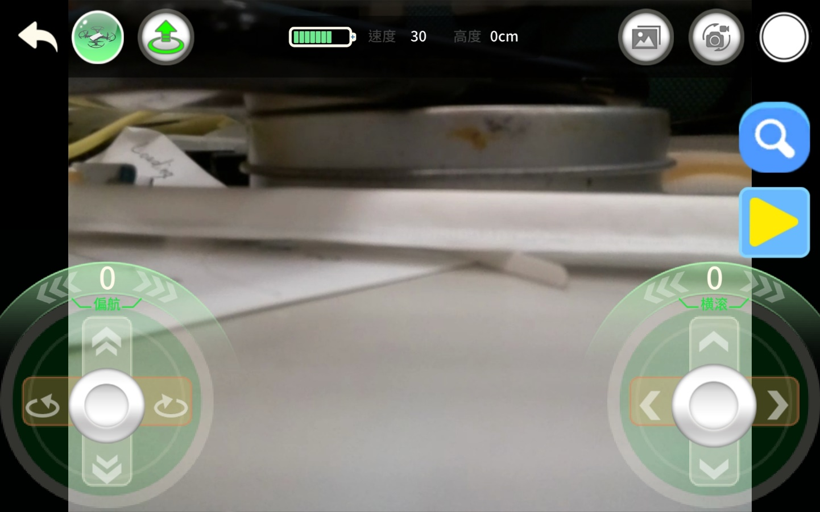
影像辨识功能(进入点、刚开启)

Slide 52
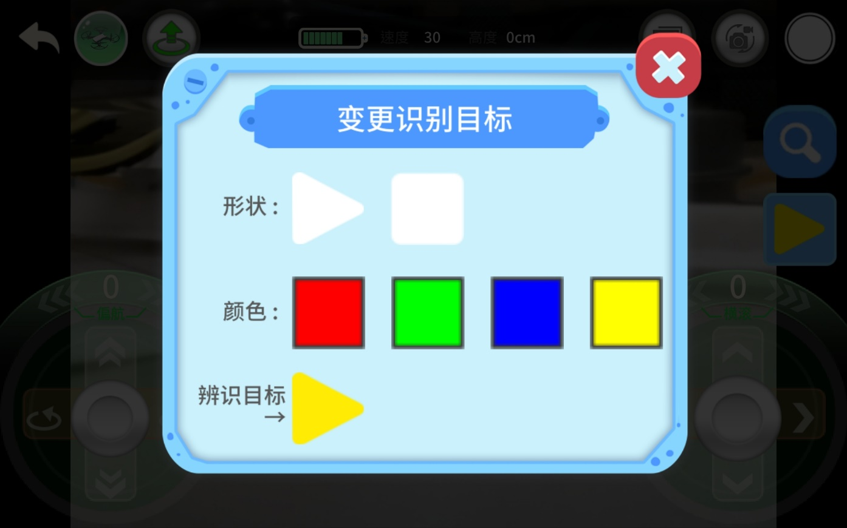
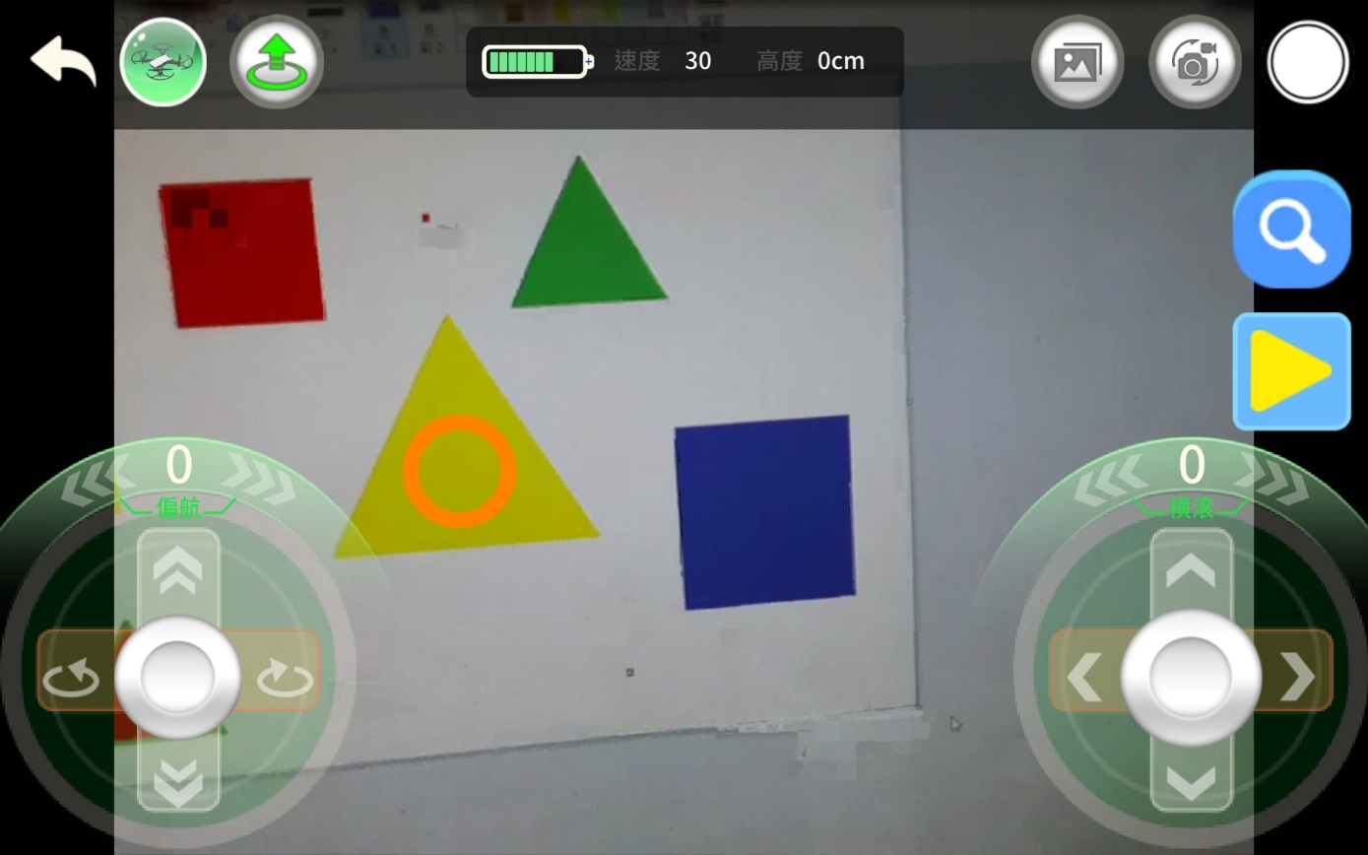
影像辨识功能(设定目标、辨识状况)

